Slide 1
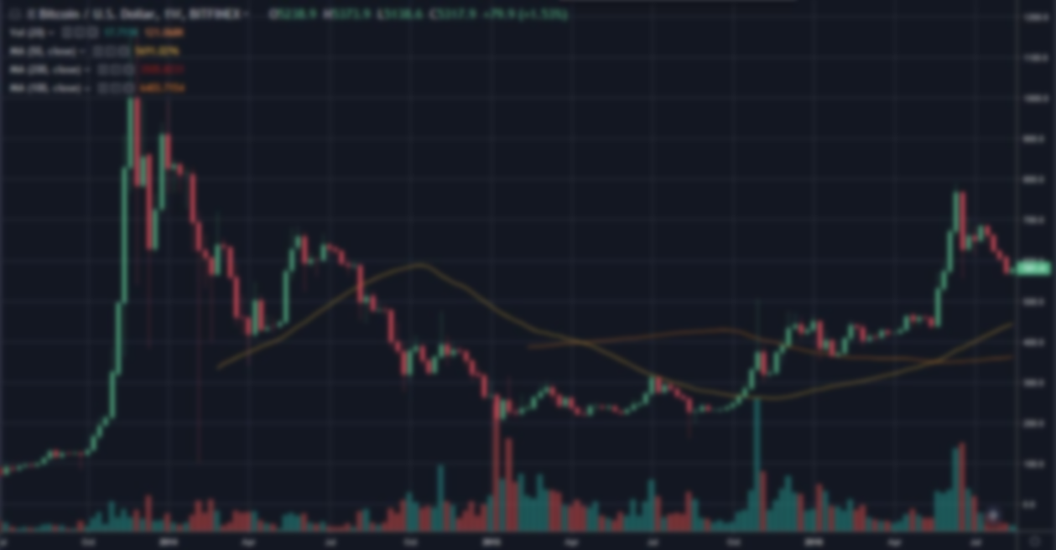
Análise de Criptomoedas x Mercados Mundiais
CIGA CONSULTORIA APRESENTA:
Uma análise da relação do comportamento das criptomoedas mais captadas frente a variação das maiores bolsas e moedas do mundo

Slide 2

Por que Criptomoedas?
Ativo importante no cenário financeiro global;
Alternativa descentralizada ao sistema financeiro tradicional;
Potencial de mudar a forma como as transações, o armazenamento de valor e até os modelos de negócios funcionam;
Acessibilidade global, descentralizada e autônoma com segurança e transparência;
Hedge contra inflação e instabilidade econômica.

Slide 3
Escopo do Projeto
1°
É possível prever o preço das Criptomoedas definidas com base na variação das principais bolsas e moedas globais?
2°
Como a variação das bolsas e moedas impactam no preço das Criptomoedas?
sim

Slide 4

Objetivo Geral
Lista de Bolsas Globais (X)
1. NYSE - EUA
2. NASDAQ – EUA
3. NIKKEI - Japão
4. SSE – China
5. Euronext – França, Holanda e Portugal
6. HSI – Hong Kong
7. LSE - Inglaterra
8. SZSE - China
9. BSE – Índia
10. B3 – Brasil
11. DAX – Alemanha
12. FTSE MIB – Itália
Lista de Moedas (em USD) (X)
1. Real (BRL)
2. Yuan Renminbi chinês (CNY)
3. Euro (EUR)
4. Libra (GBP)
5. Rupia (INR)
6. Iene (JPY)
Prever a variação de criptomoedas selecionadas considerando o comportamento de bolsas e moedas globais
Lista de Criptomoedas (Y)
1. Bitcoin (BTC)
2. Ethereum (ETH)
3. Ripple (XRP)
4. Solana (SOL)
5. BNB

Slide 5
O que faremos nesse projeto?
Obter e tratar dados de mercado;
Definir a relação e interação entre variáveis analisadas;
Descrever a relação das criptomoedas e das principais bolsas do mundo através de regressão e testes estatísticos entre as variáveis;
Definir se é possível prever e com qual confiança o preço das criptomoedas com base no comportamento das bolsas e moedas definidas

Slide 6
Quais hipóteses serão apuradas?
Hipótese 1: A variação das criptomoedas é sensível ao comportamento das bolsas tradicionais e principais moedas transacionadas no mundo;
Hipótese 2: A variação das criptomoedas é influenciada de forma não linear pela variação das bolsas e moedas estudadas.

Slide 7
Quais técnicas nosso time utilizará?
Regressão Linear – utilizada a fim modelar a relação entre uma variável resposta e a variável independente/explicativa pré-definida, caso suas relações sejam lineares;
Regressão Linear Múltipla – utiliza-se diversas variáveis independentes/explicativas pré-definidas. Técnica stepwise foward.

Slide 8

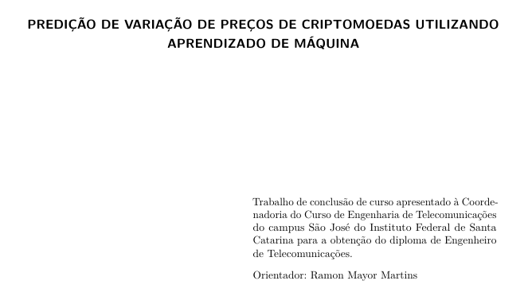
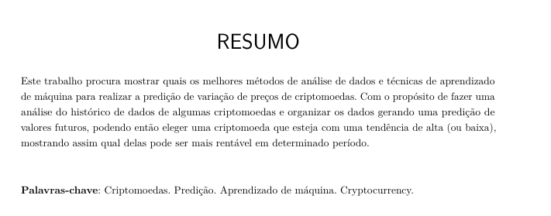
Referências

Slide 9

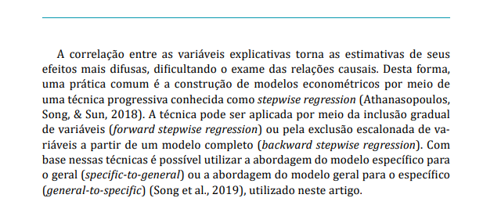
Referências

Slide 10

Descrição da Base de Dados
Lista de Criptomoedas (Y)
BTC
ETH
XRP
SOL
BNB
Lista de Bolsas Globais (X)
Bombaim_India
DAX_Alemanha
Euronext_Europa
HangSeng_China
Ibovespa_BR
LondonStock_ReinoUnido
Milao_Italia
NASDAQ_EUA
Nikkei_Japao
NYSE_EUA
Shanghai_SSE_China
Shenzhen_China
Lista de Moedas (em USD) (X)
BRL_USD
CNY_USD
EUR_USD
GBP_USD
INR_USD
JPY_USD
*buscamos explicar Y através dos X ao lado

Slide 11
Tratamento da Base de Dados (Feature Engineering)
Tratamento da Linha do Tempo em Lags*
Cálculo da Média Móvel** de Períodos
Final de Semana e Feriados
(n dias passados em relação a D-0)
Lag_7
Lag_7 à Lag_50
Lag_7, Lag_14, Lag_21, Lag_28
(média de n dias passados considerando D-7 a D-n
MM_10
MM_20
MM_30
Replicou-se o fechamento do dia anterior em caso de indisponibilidade de dados
*lag temporal é o atraso entre o que estudaremos e o que acontece depois
**média móvel é a média que anda conforme o tempo passa, sempre olhando para os últimos dias conforme parametrizado

Slide 12
Metodologia
1. Análise Exploratória
1.1. Análise da matriz de correlação
1.2. Análise dos Gráficos de Dispersão – Relações lineares e não lineares
2. Verificar a validade da aplicação da regressão linear múltipla
2.1. P valor menor ou igual a 0,10
2.2. VIF menor ou igual a 10 entre variáveis
2.3. Distribuição normal das variáveis
3. Realizar regressões especificadas nas referências
4. Comparação entre teste e dados reais – análise de erros e explicabilidade
5. Comparação de métodos de análise utilizados

Slide 13
Análise Exploratória
(entendendo nossos “X” e “Y”)
Ferramenta utilizada: Python/Excel;
Variáveis numéricas – preços e pontos;
Análise da correlação* entre variáveis – matriz;
Análise de dispersão** entre variáveis.
*Cálculo estatístico para averiguar o comportamento entre objetos de estudo. Se mudam juntas (positiva) ou de maneiras opostas (negativa). Quanto maior o número, mais opostas ou mais parecidas as variáveis podem ser.
**Gráfico de dispersão mostra a relação dos valores que estamos estudando e se estão longes uns dos outros. Podemos verificar se a relação das variáveis estudadas são lineares (seguem juntas ao longo do tempo de forma linear) ou não linear.

Slide 14
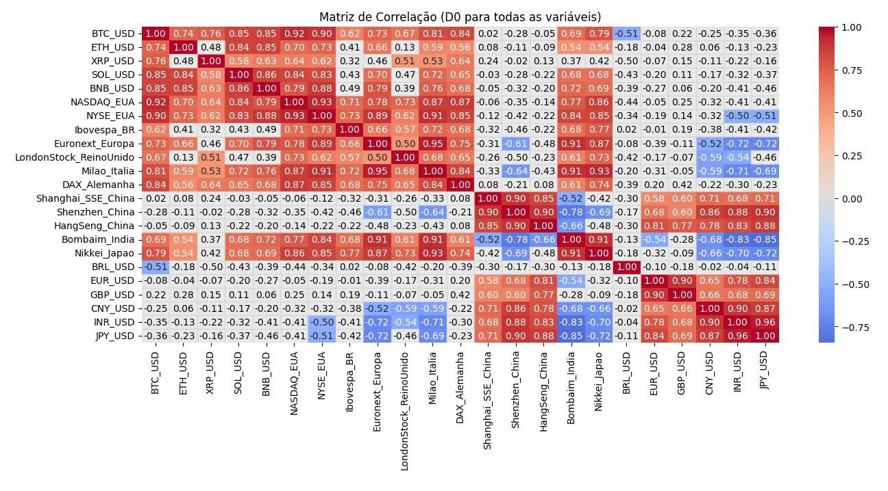
Matriz de Correlação – D-0
Como nossas varíaveis descritas anterioremente se relacionam entre si no mesmo dia;
É possível verificar a relação entre as Criptmoedas, Bolsas e Moedas e o nível e tipo de correlação.
Análise Exploratória
(entendendo nossos “X” e “Y”)

Slide 15
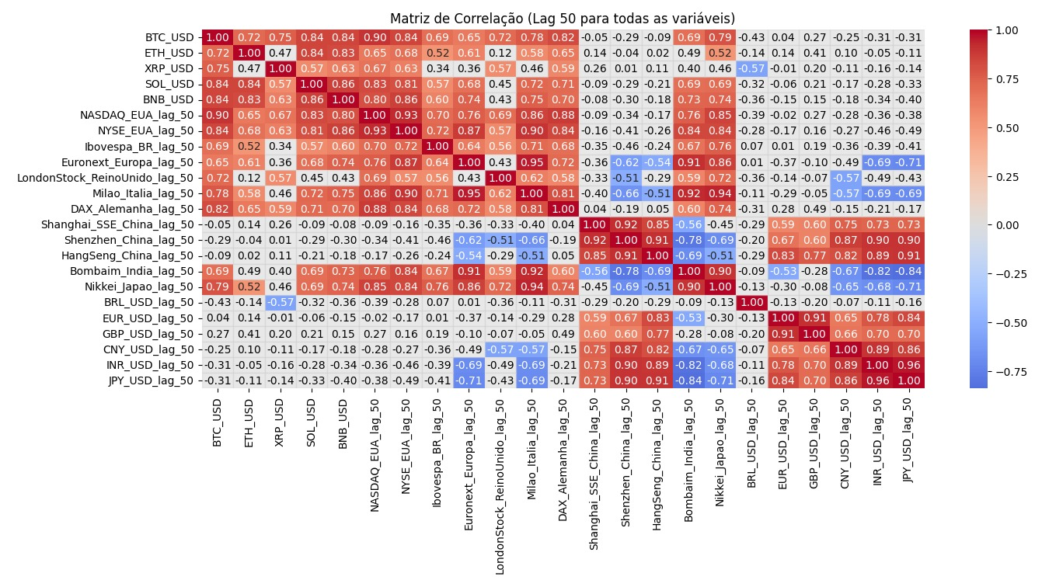
Matriz de Correlação – D-50
Como as criptomoedas descritas anterioremente se relacionam entre as váriaveis, considerando 50 dias para trás (lag50);
É possível verificar a relação entre as Criptmoedas, Bolsas e Moedas e o nível e tipo de correlação.
Análise Exploratória
(entendendo nossos “X” e “Y”)

Slide 16
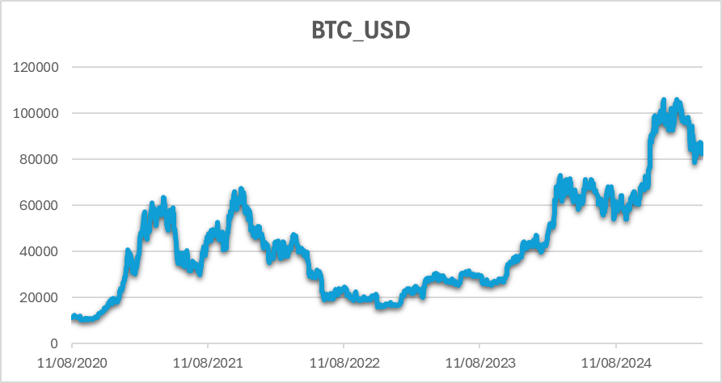
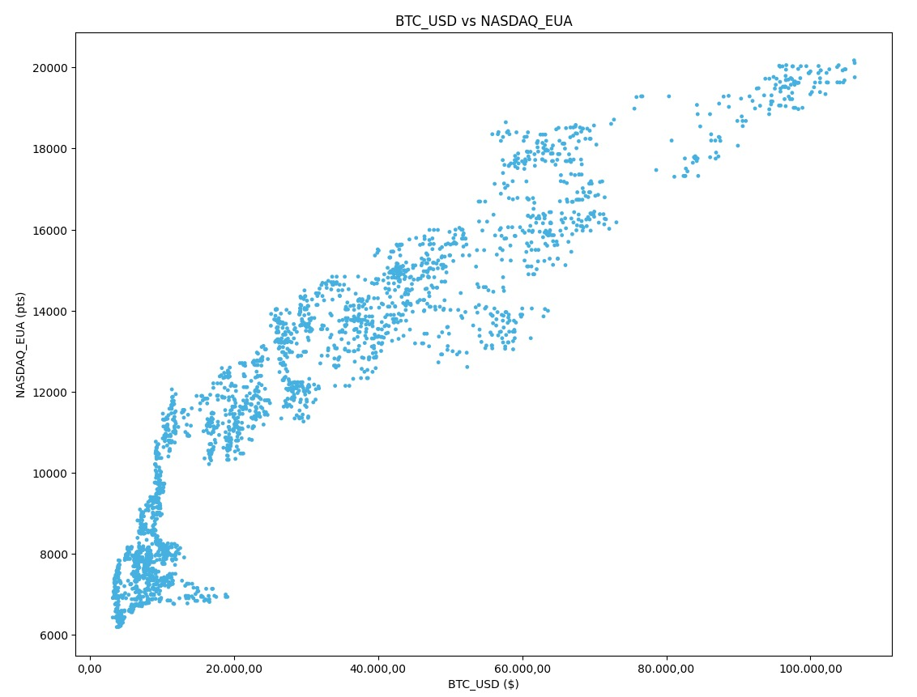
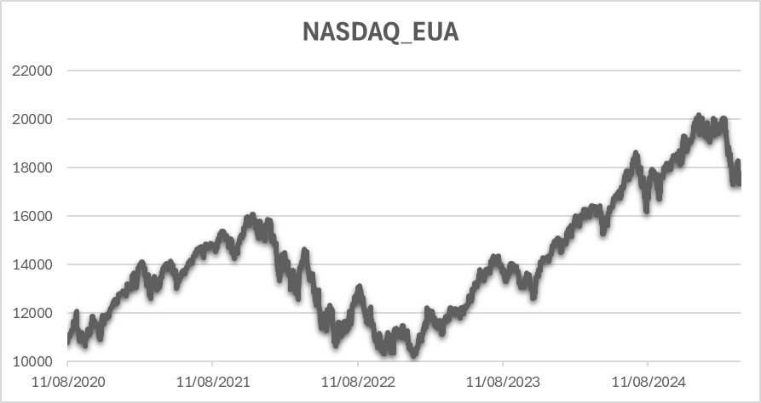
Análise Exploratória: Gráficos de Dispersão BTC – NASDAQ (correl 0.90)

Slide 17
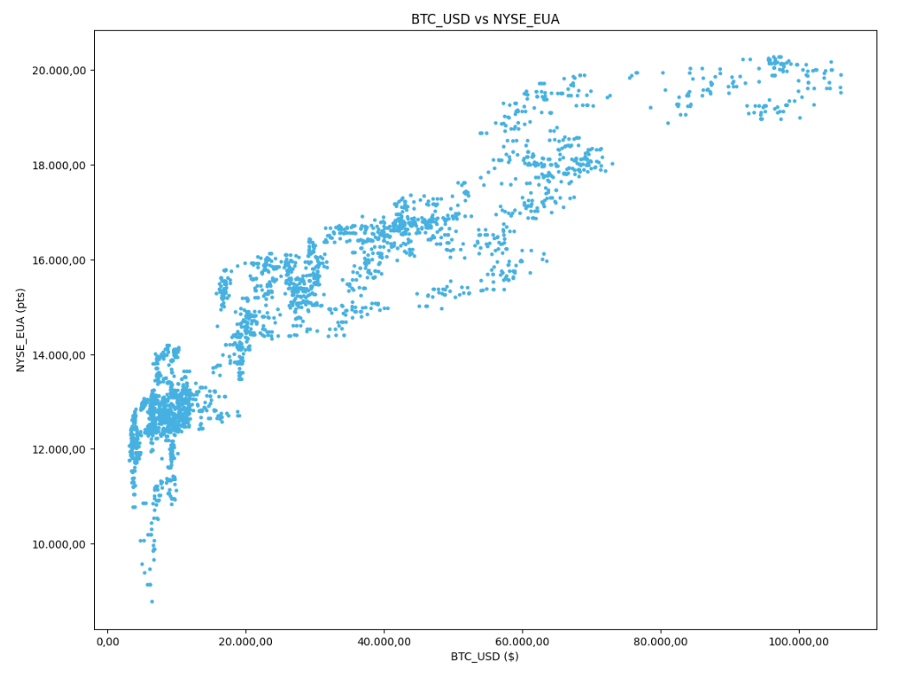
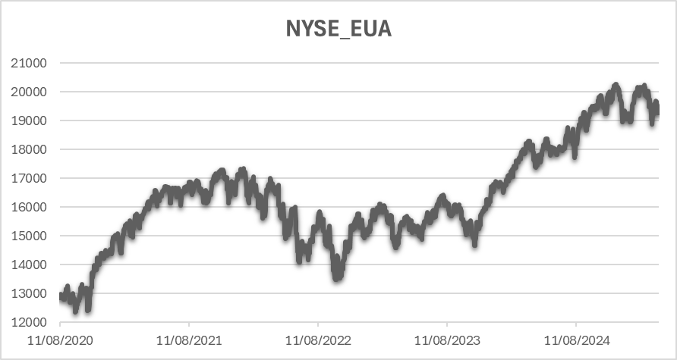
Análise Exploratória: Gráficos de Dispersão BTC – NYSE_EUA (correl 0.90)

Slide 18
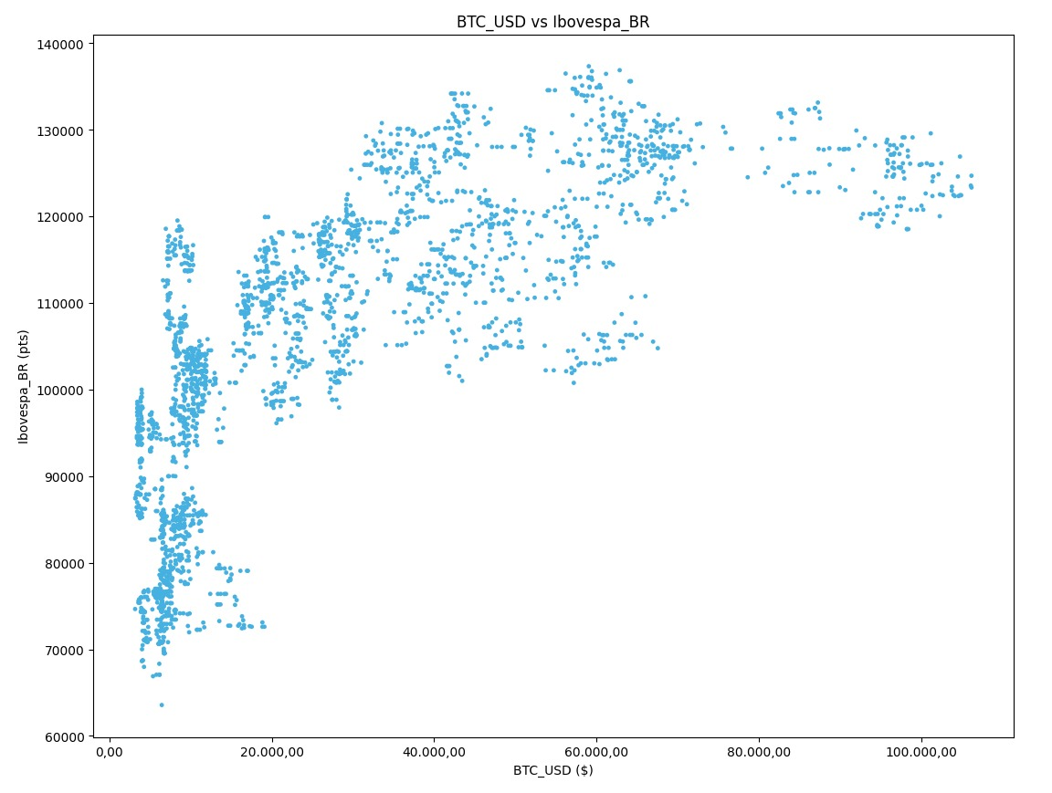
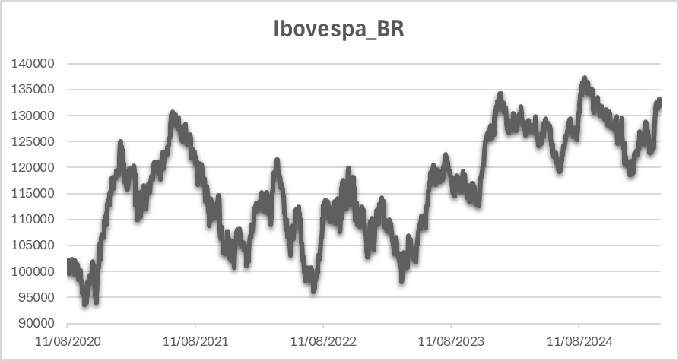
Análise Exploratória: Gráficos de Dispersão BTC – Ibovespa_BR (correl 0.69)

Slide 19
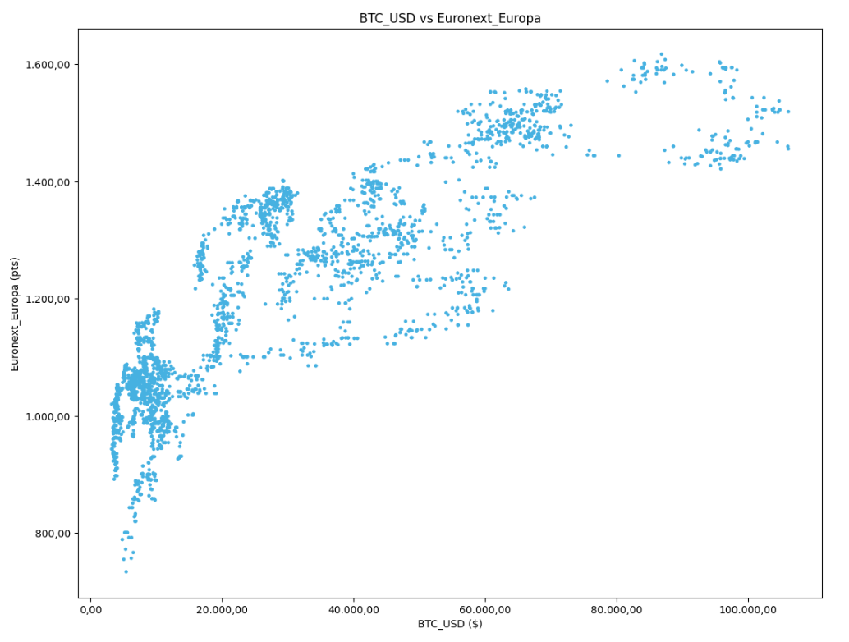
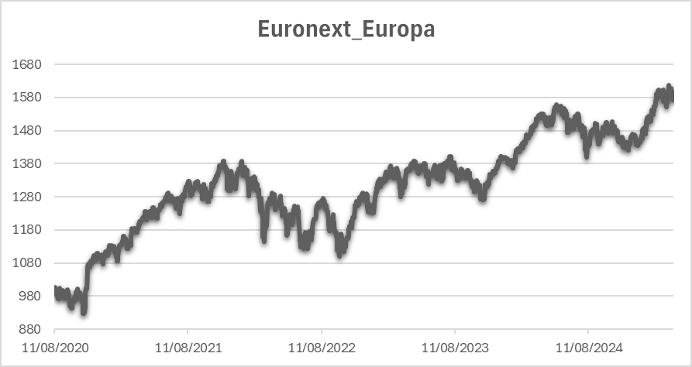
Análise Exploratória: Gráficos de Dispersão BTC – Euronext_Europa (correl 0.73)

Slide 20
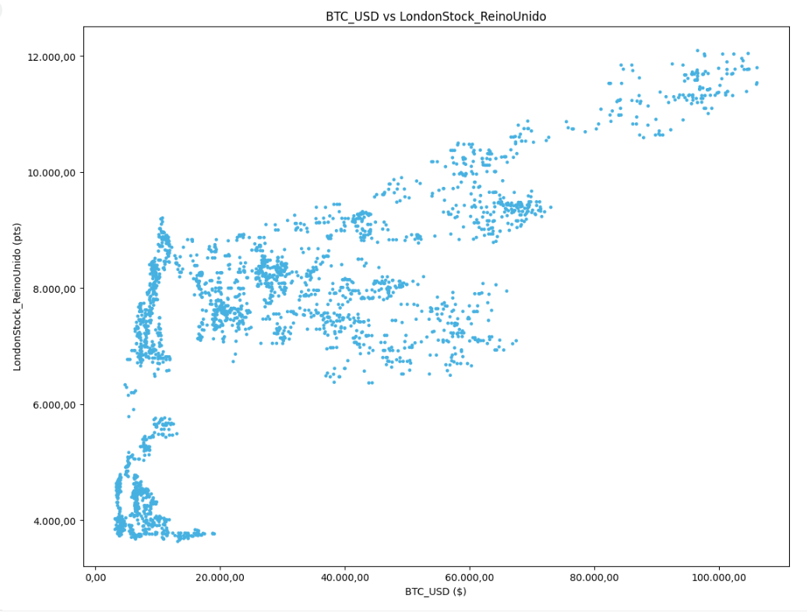
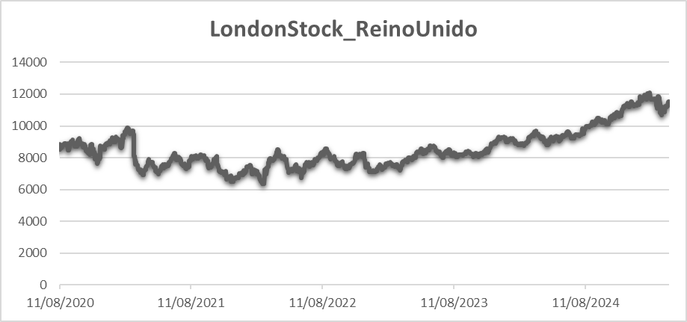
Análise Exploratória: Gráficos de Dispersão BTC – LondonStock_ReinoUnido (correl 0.67)

Slide 21
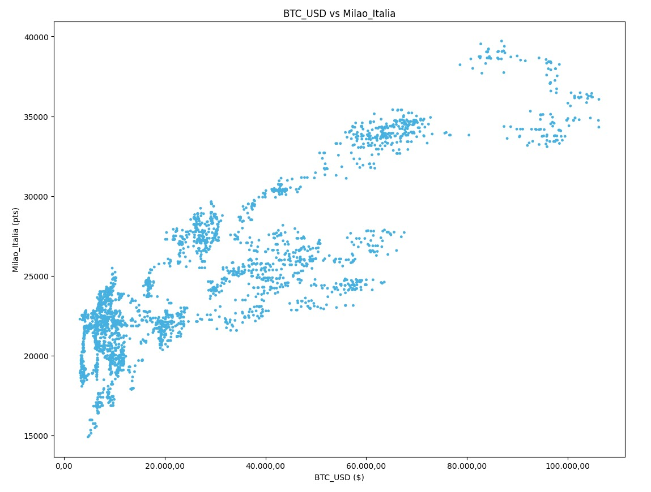
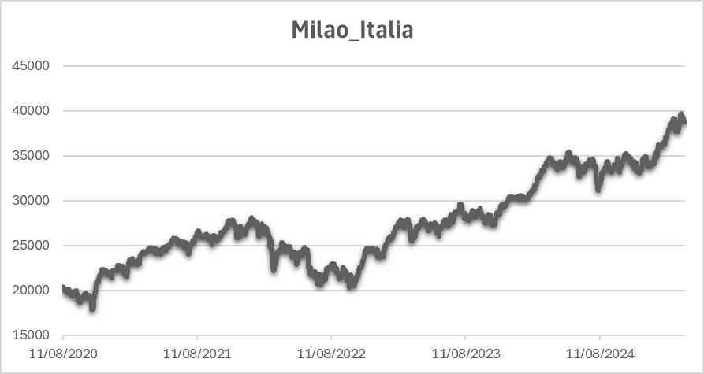
Análise Exploratória: Gráficos de Dispersão BTC – Milao_Italia (correl 0.78)

Slide 22
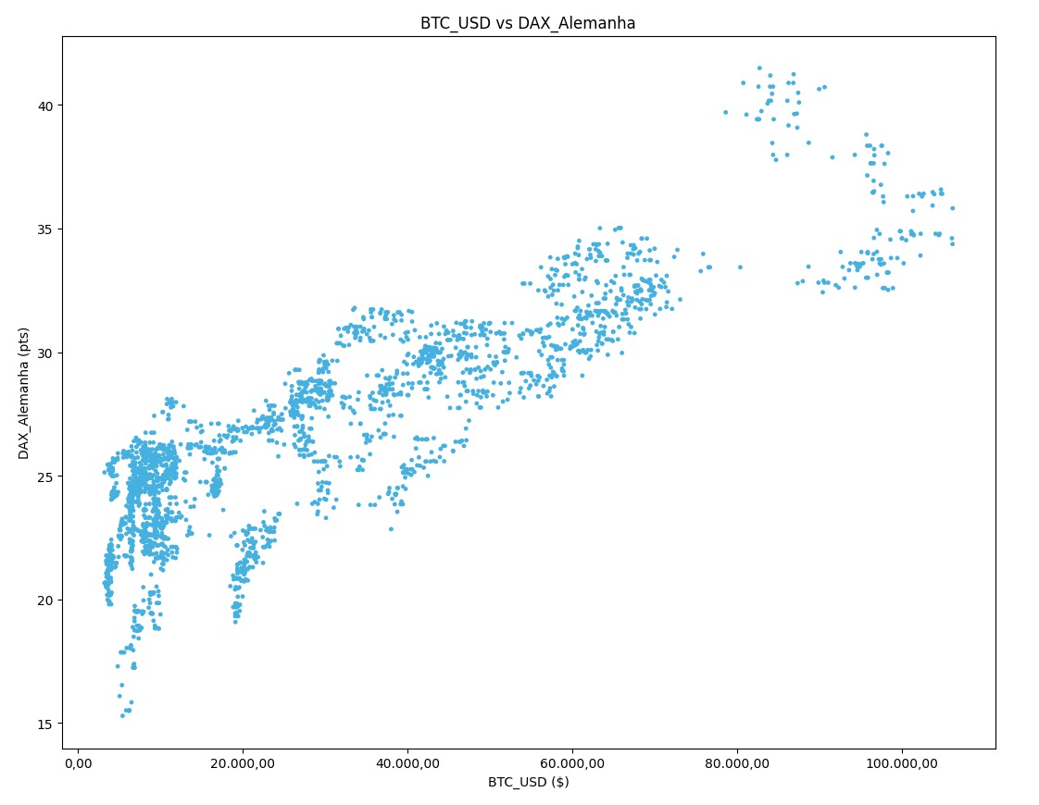
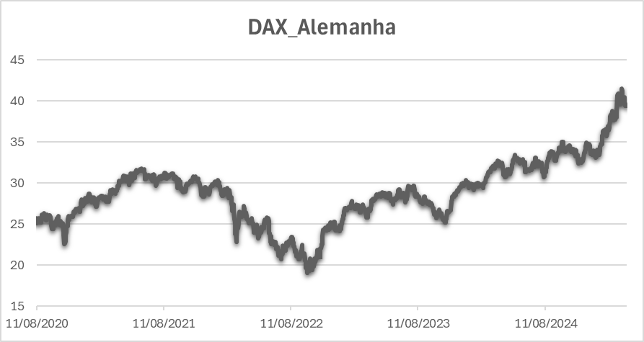
Análise Exploratória: Gráficos de Dispersão BTC – DAX_Alemanha (correl 0.82)

Slide 23
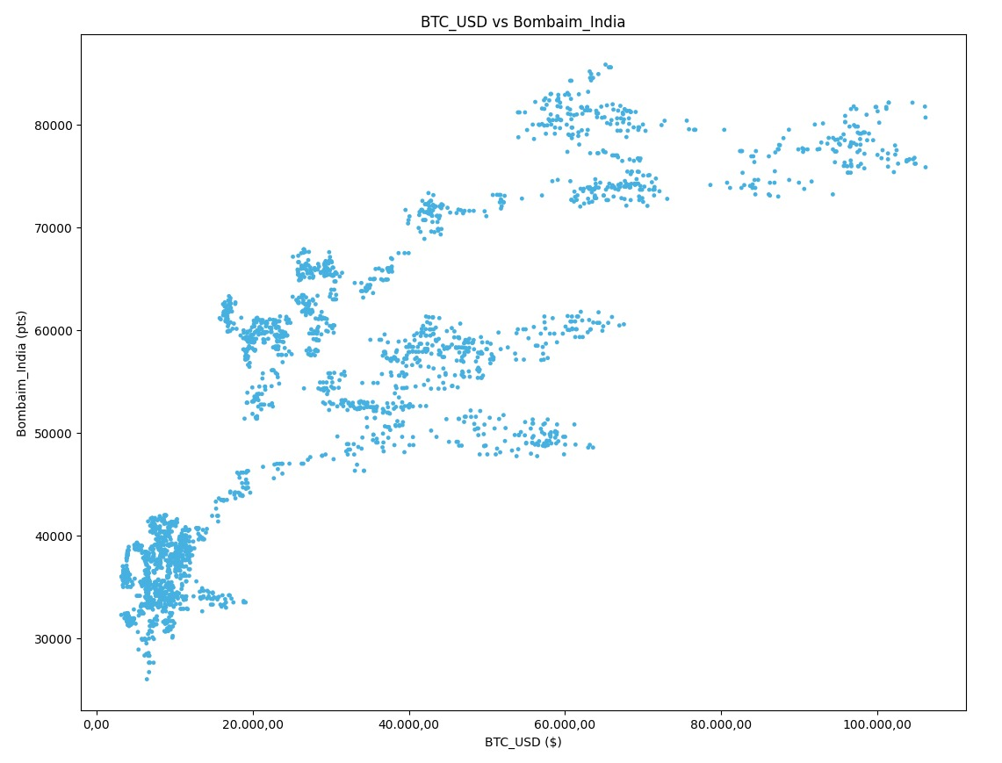
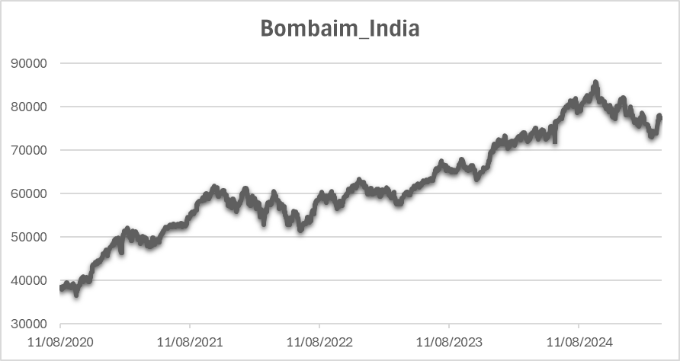
Análise Exploratória: Gráficos de Dispersão BTC – Bombaim_India (correl 0.69)

Slide 24
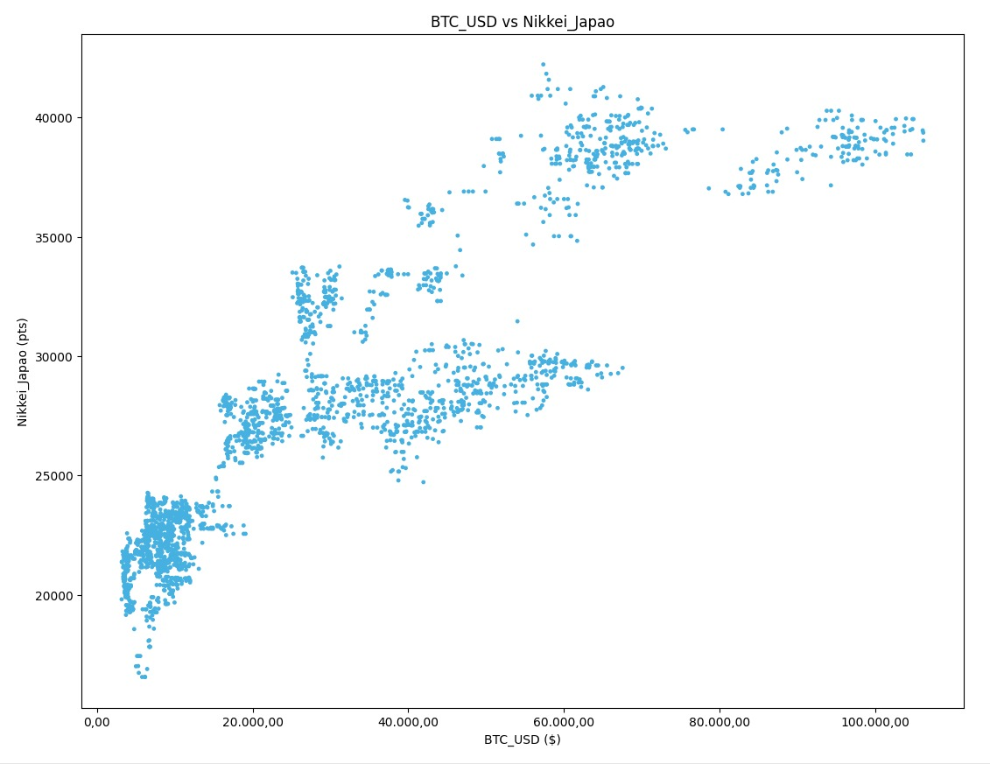
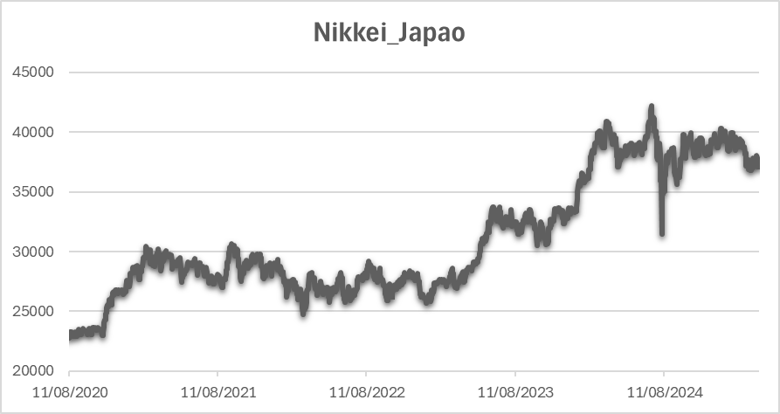
Análise Exploratória: Gráficos de Dispersão BTC – Nikkei_Japao (correl 0.79)

Slide 25
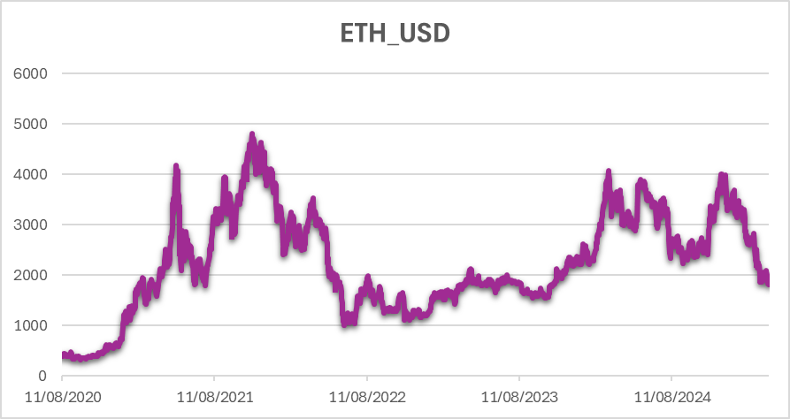
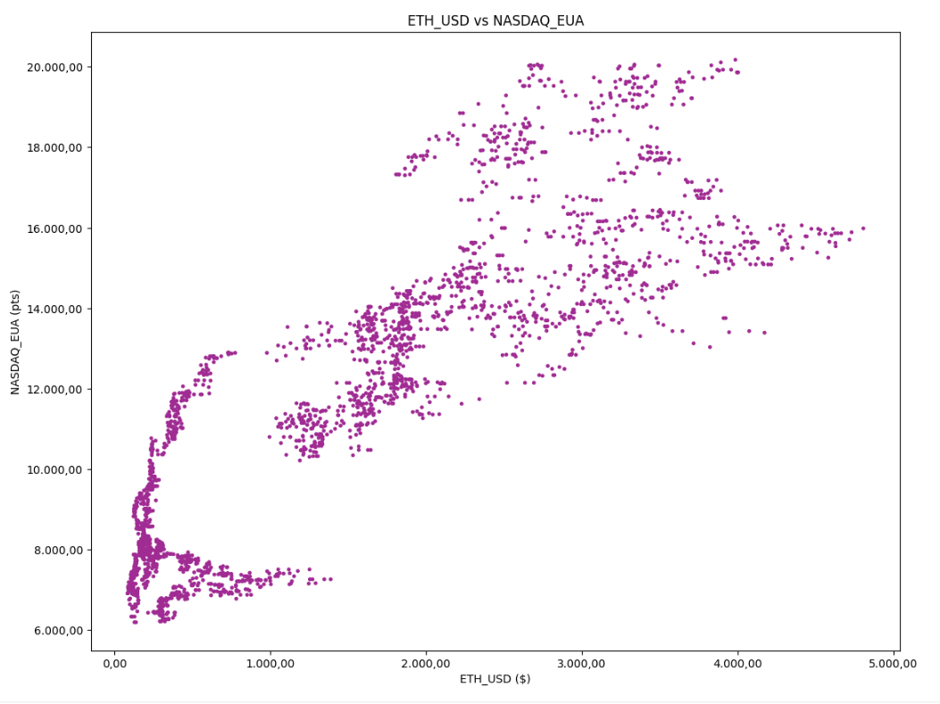
Análise Exploratória: Gráficos de Dispersão ETH – NASDAQ_EUA (correl 0.70)

Slide 26
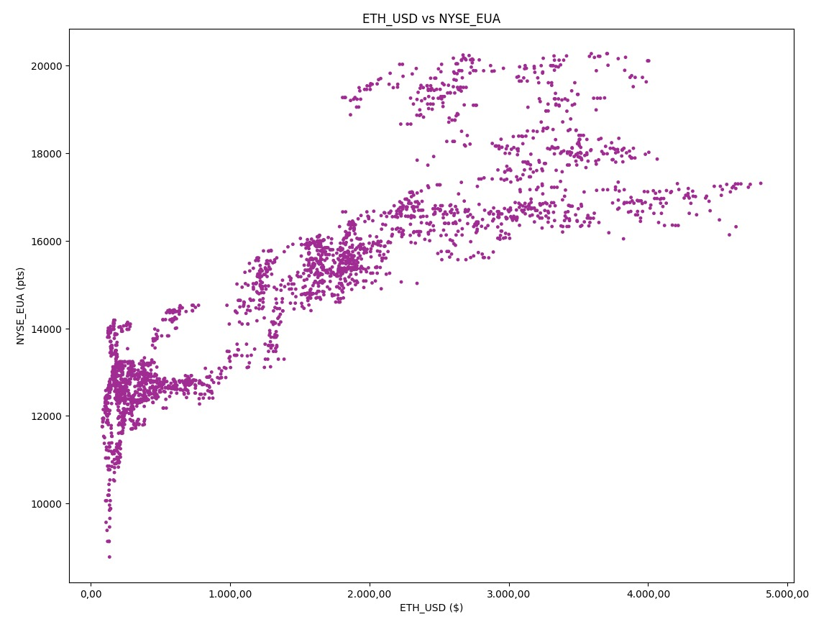
Análise Exploratória: Gráficos de Dispersão ETH – NYSE_EUA (correl 0.68)

Slide 27
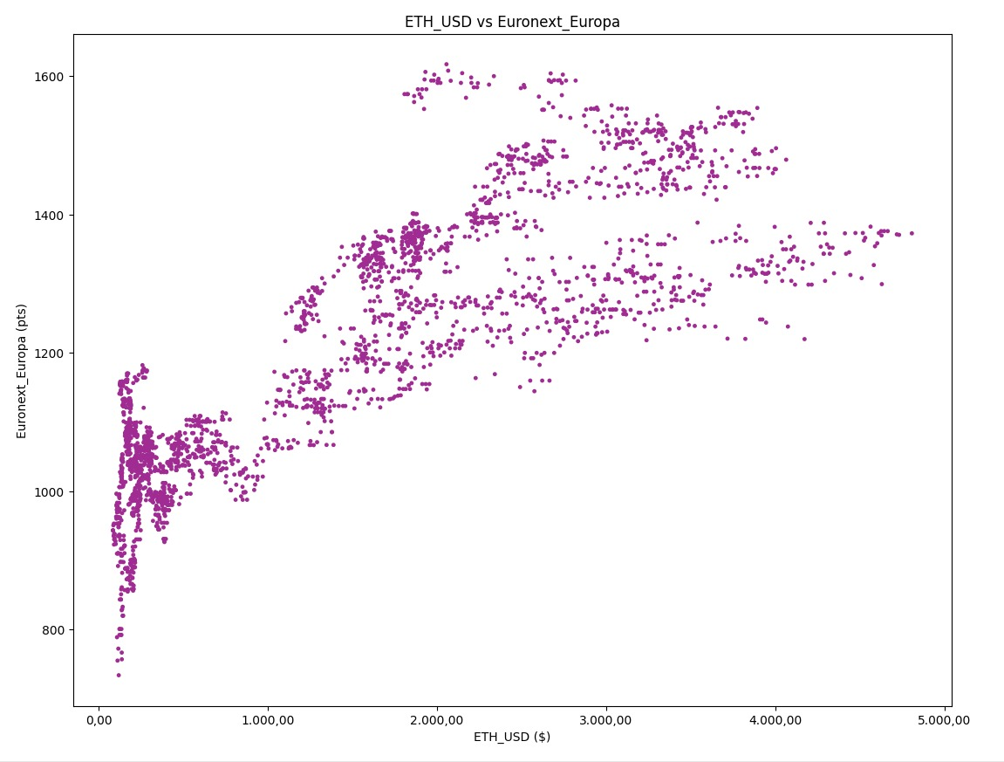
Análise Exploratória: Gráficos de Dispersão ETH – Euronext_Europa (correl 0.61)

Slide 28
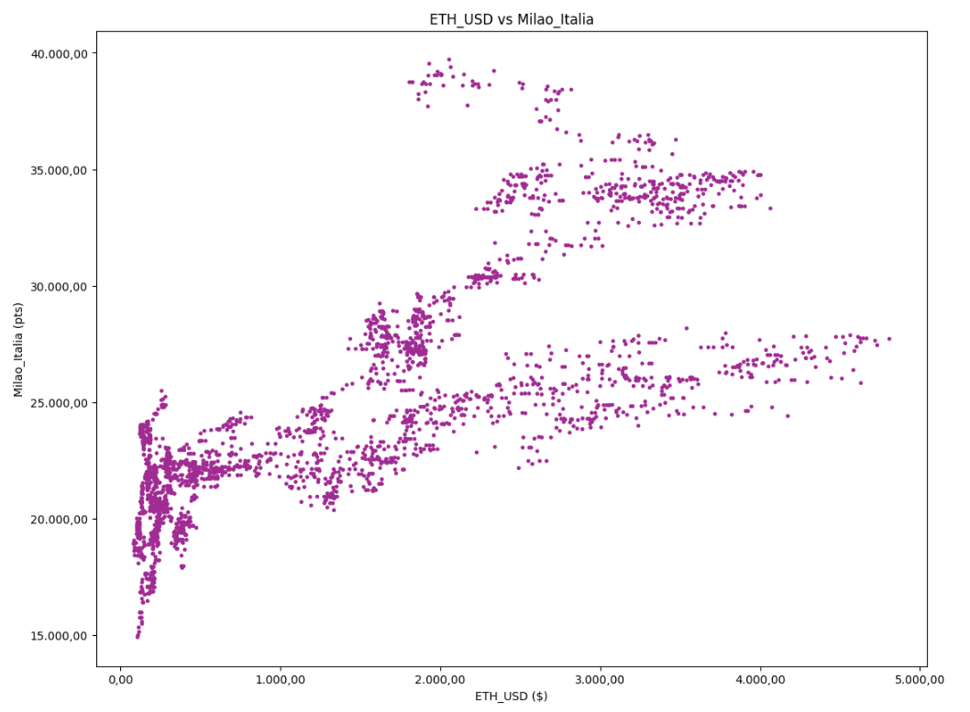
Análise Exploratória: Gráficos de Dispersão ETH – Milao_Italia (correl 0.53)

Slide 29
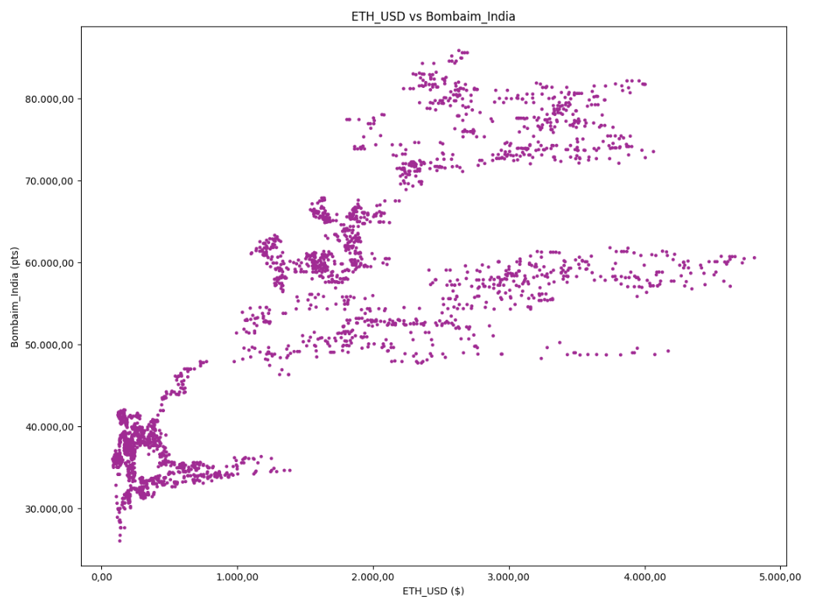
Análise Exploratória: Gráficos de Dispersão ETH – Bombaim_India (correl 0.54)

Slide 30
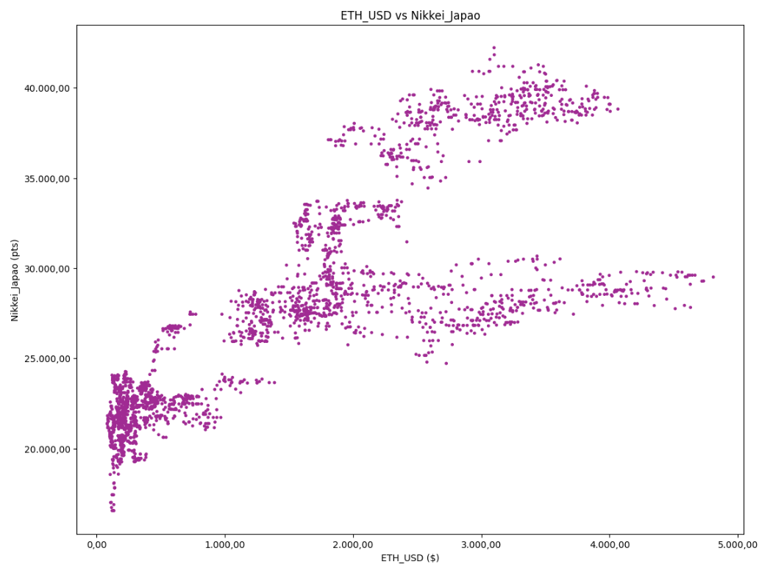
Análise Exploratória: Gráficos de Dispersão ETH – Nikkei_Japao (correl 0.56)

Slide 31
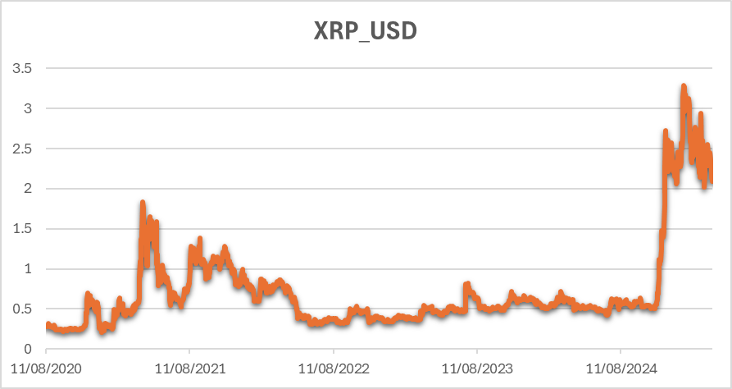
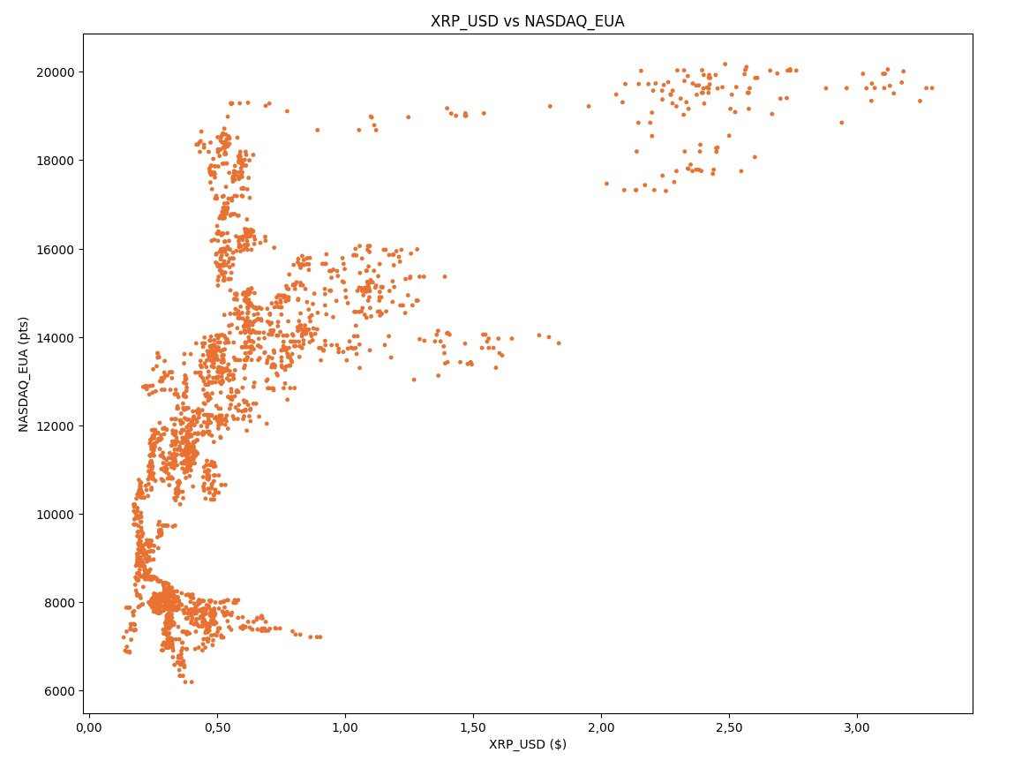
Análise Exploratória: Gráficos de Dispersão XRP – NASDAQ_EUA (correl 0.67)

Slide 32
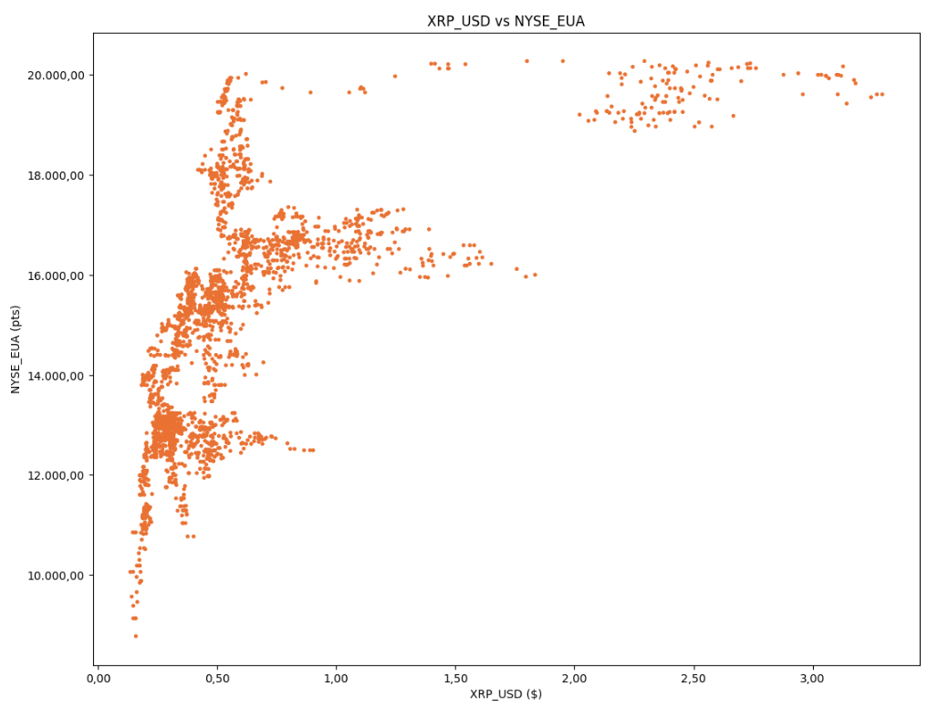
Análise Exploratória: Gráficos de Dispersão XRP – NYSE_EUA (correl 0.62)

Slide 33
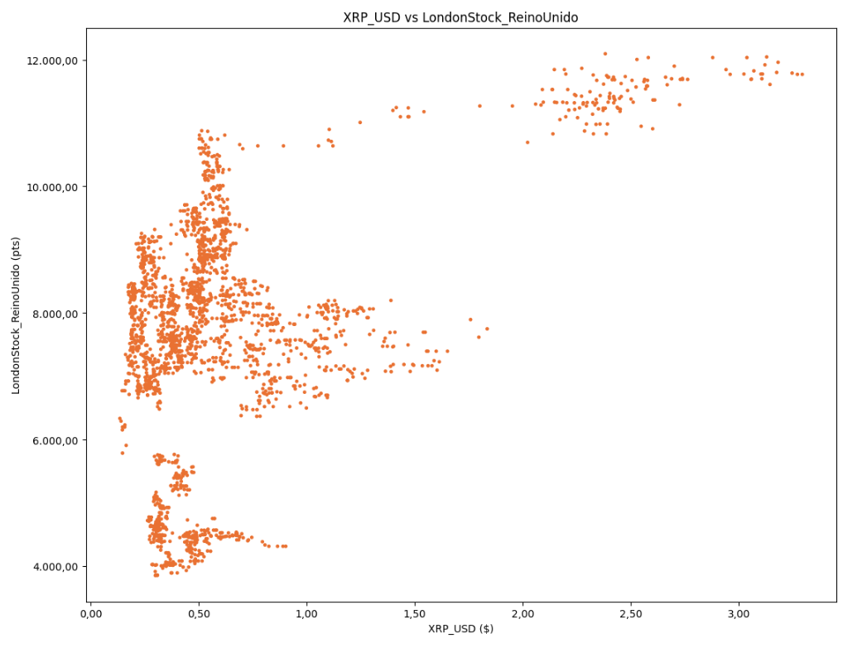
Análise Exploratória: Gráficos de Dispersão XRP – LondonStock_ReinoUnido (correl 0.51)

Slide 34
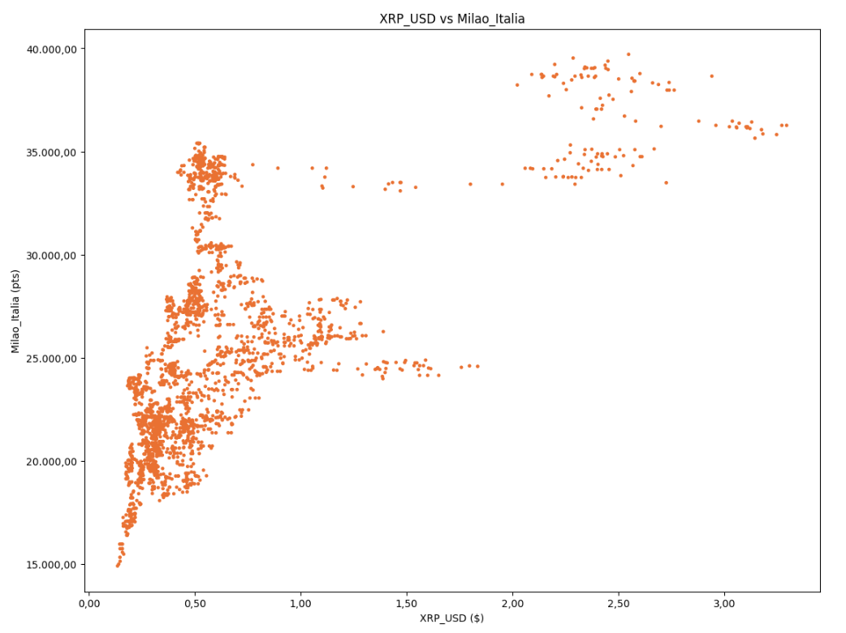
Análise Exploratória: Gráficos de Dispersão XRP – Milao_Italia (correl 0.53)

Slide 35
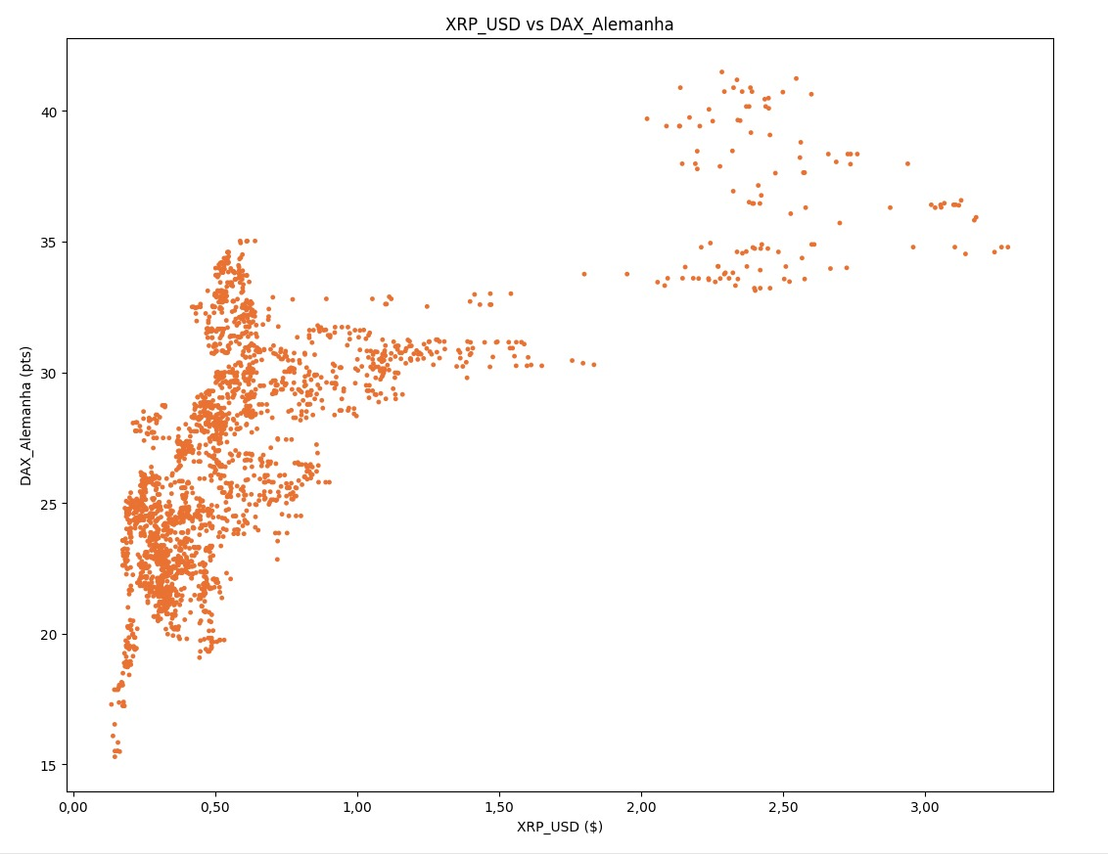
Análise Exploratória: Gráficos de Dispersão XRP – DAX_Alemanha (correl 0.59)

Slide 36
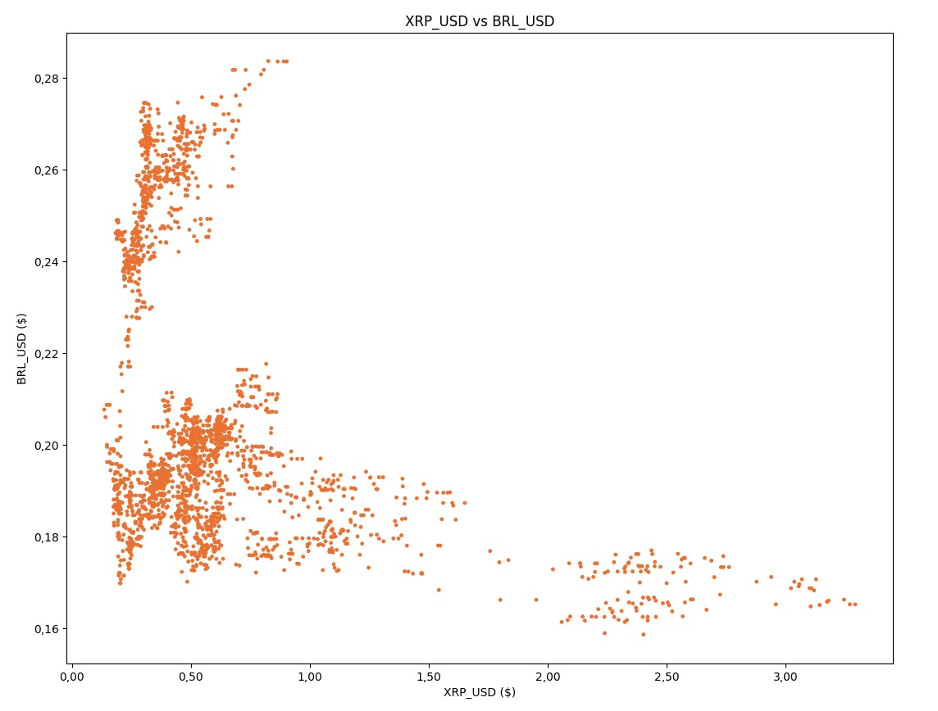
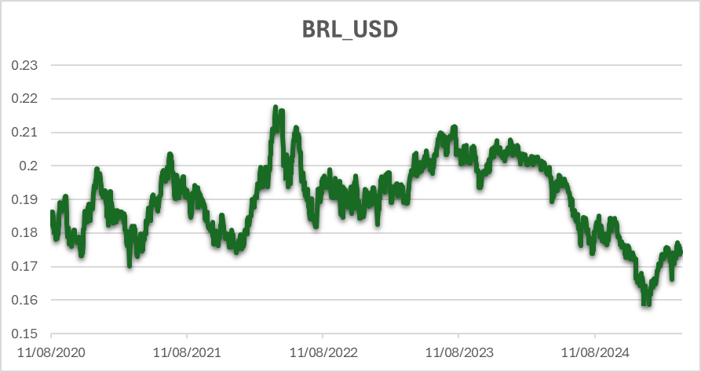
Análise Exploratória: Gráficos de Dispersão XRP – BRL_USD (correl -0.57)

Slide 37
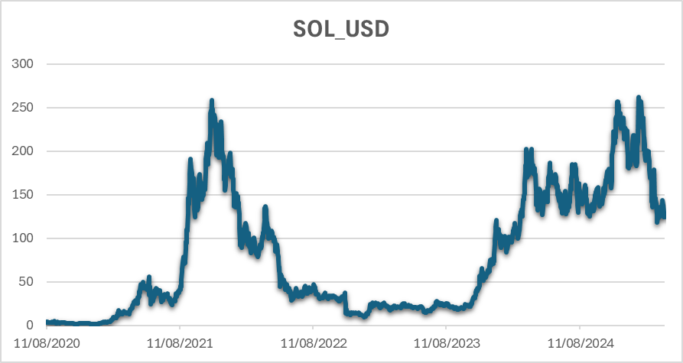
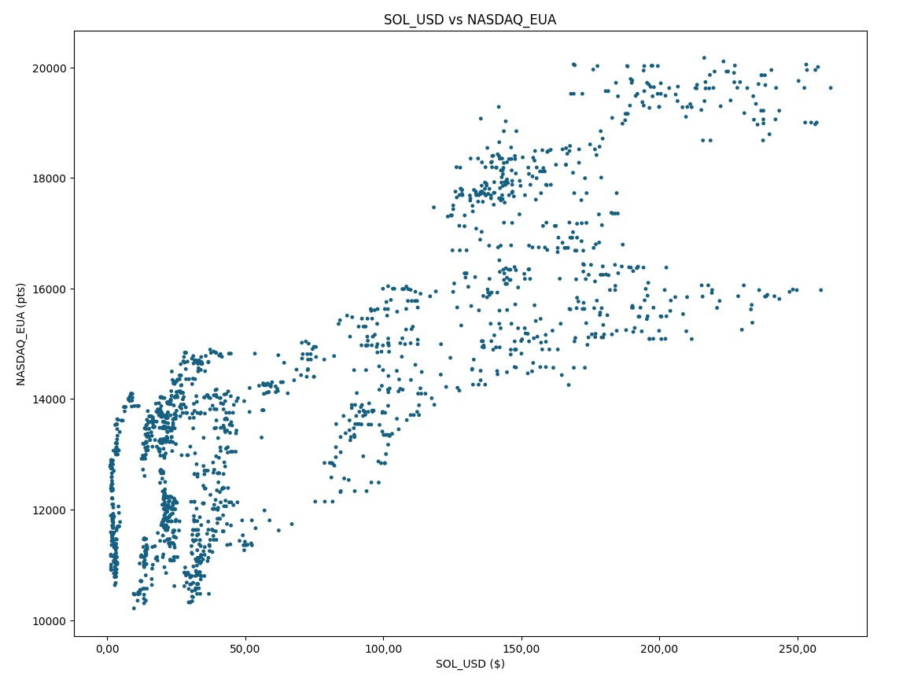
Análise Exploratória: Gráficos de Dispersão SOL – NASDAQ_EUA (correl 0.83)

Slide 38
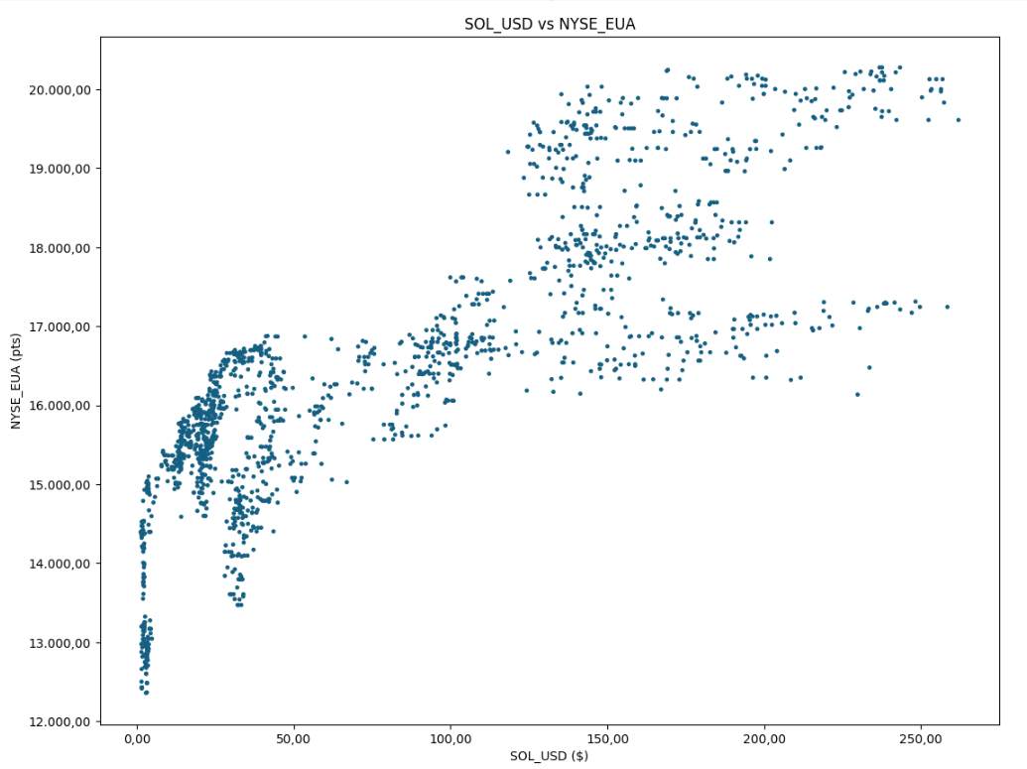
Análise Exploratória: Gráficos de Dispersão SOL – NYSE_EUA (correl 0.83)

Slide 39
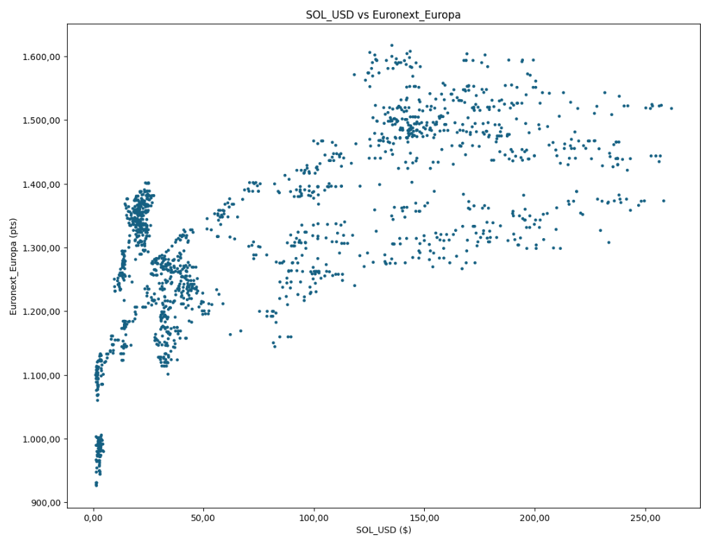
Análise Exploratória: Gráficos de Dispersão SOL – Euronext_Europa (correl 0.70)

Slide 40
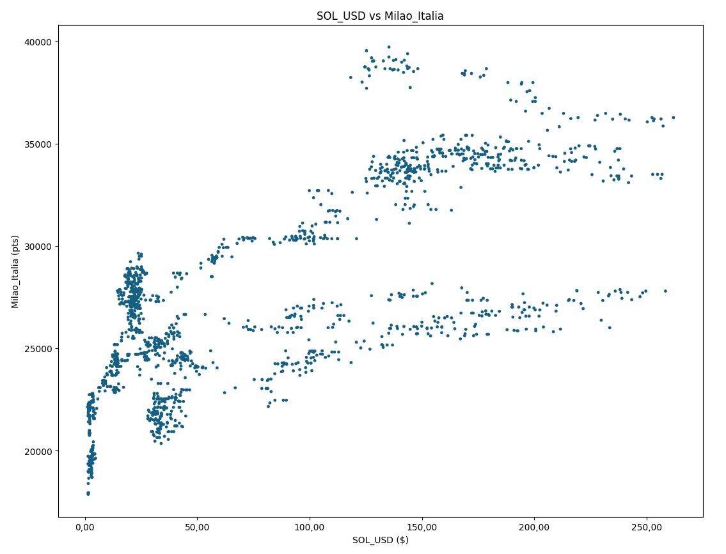
Análise Exploratória: Gráficos de Dispersão SOL – Milao_Italia (correl 0.72)

Slide 41
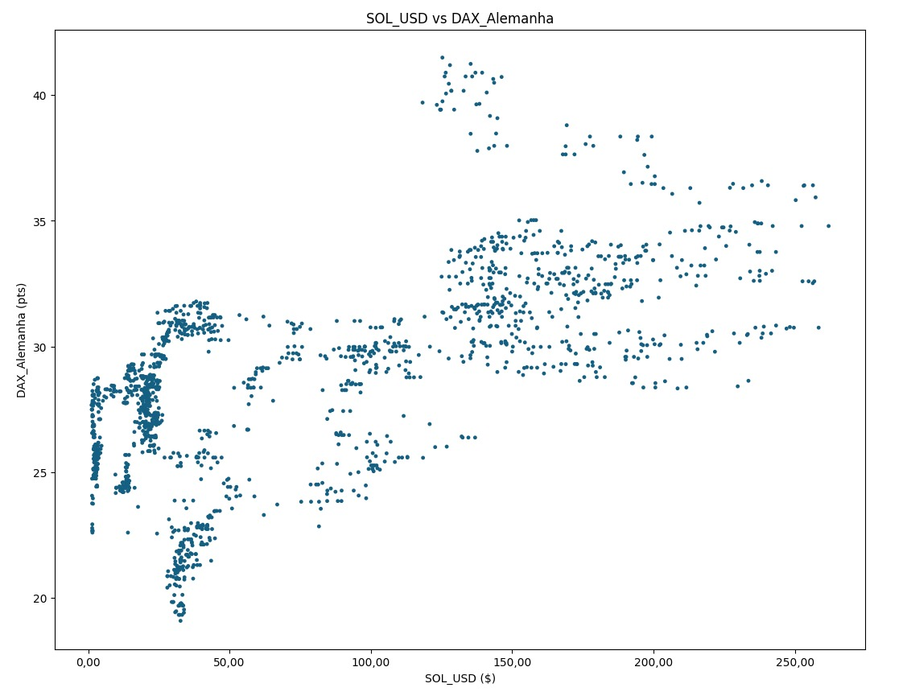
Análise Exploratória: Gráficos de Dispersão SOL – DAX_Alemanha (correl 0.71)

Slide 42
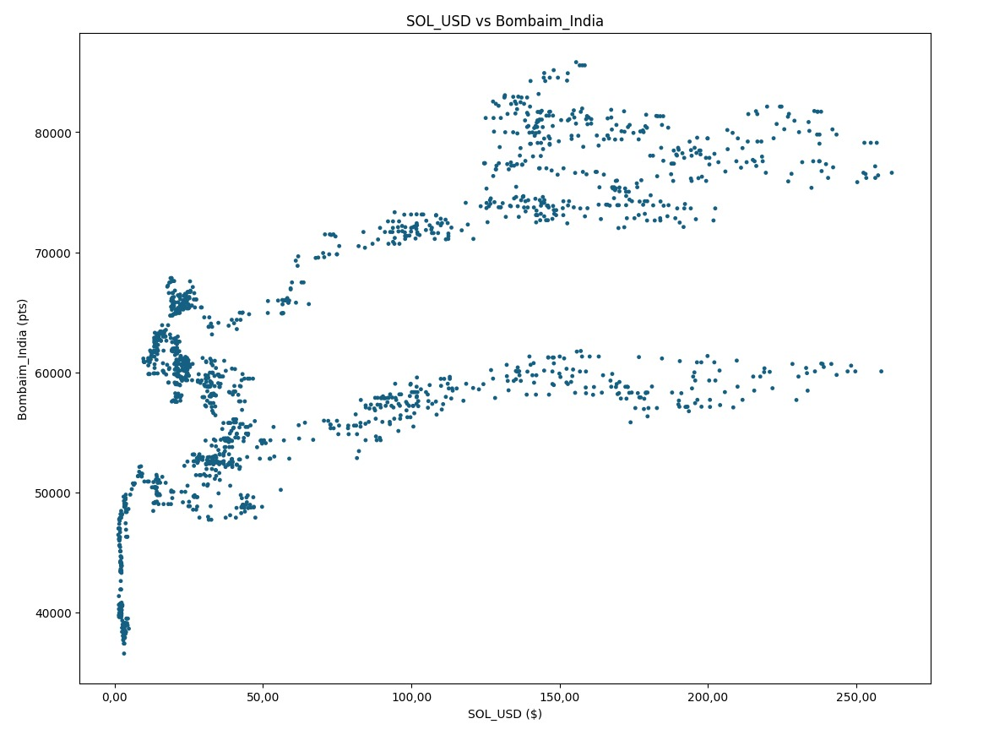
Análise Exploratória: Gráficos de Dispersão SOL – Bombaim_India (correl 0.69)

Slide 43
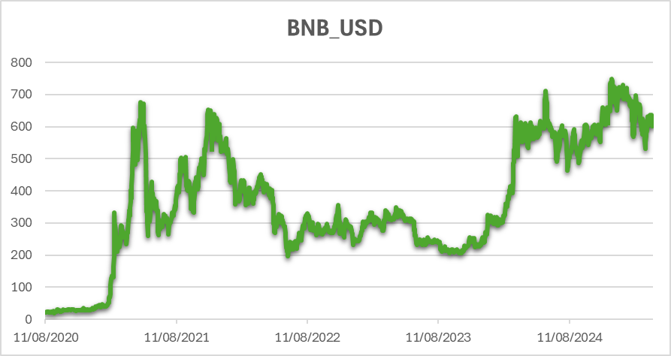
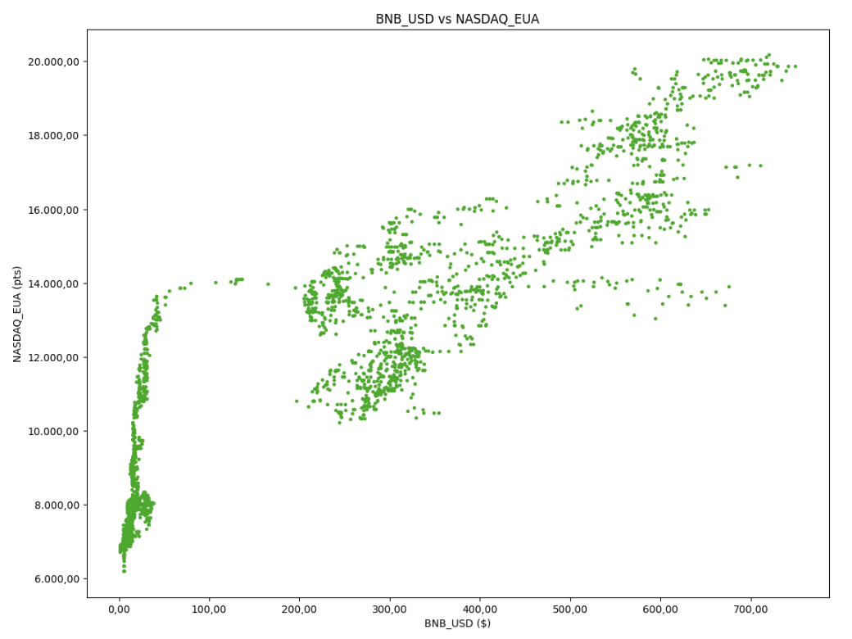
Análise Exploratória: Gráficos de Dispersão BNB – NASDAQ_EUA (correl 0.83)

Slide 44
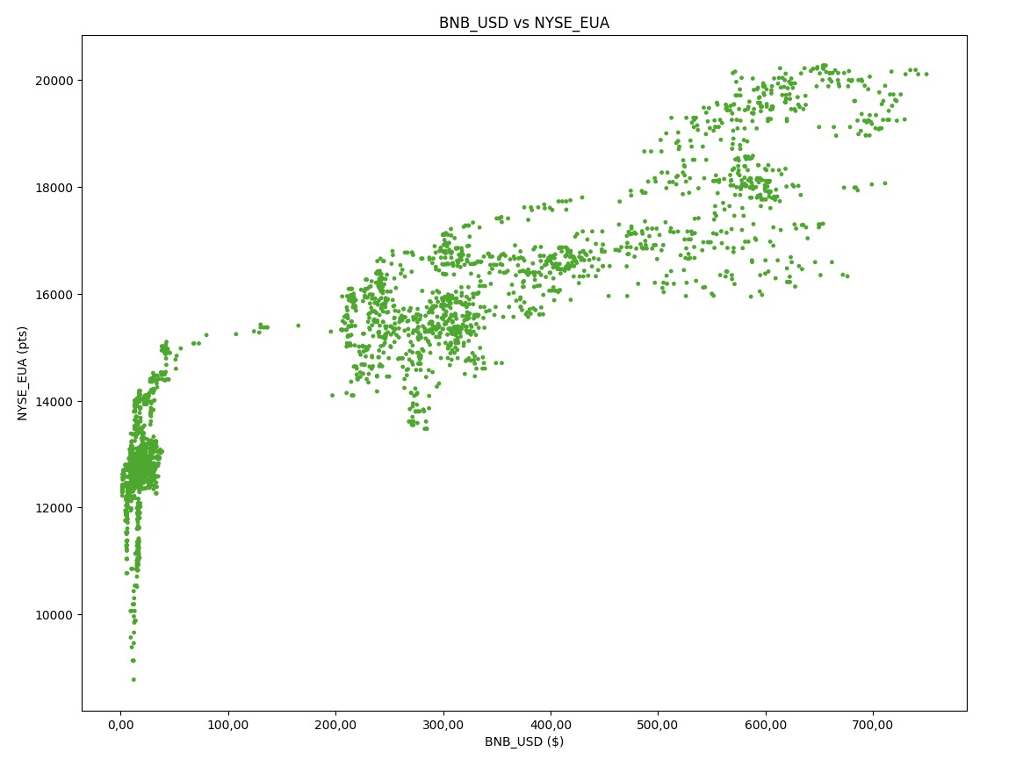
Análise Exploratória: Gráficos de Dispersão BNB – NYSE_EUA (correl 0.86)

Slide 45

Análise Exploratória: Gráficos de Dispersão BNB – Euronext_Europa (correl 0.79)

Slide 46

Análise Exploratória: Gráficos de Dispersão BNB – Milao_Italia (correl 0.75)

Slide 47

Análise Exploratória: Gráficos de Dispersão BNB – DAX_Alemanha (correl 0.70)

Slide 48

Análise Exploratória: Gráficos de Dispersão BNB – Bombaim_India (correl 0.73)

Slide 49

Análise Exploratória: Gráficos de Dispersão BNB – Nikkei_Japao (correl 0.74)

Slide 50

Análise Exploratória
Verificação da ditribuição normal das varíaveis
O que é a Distribuição Normal que estamos verificando:
Tipo de distribuição de dados em que os valores se organizam de forma simétrica em torno da média, formando uma curva em forma de sino.
Por que é importante? Para verificarmos se a regressão linear faz ou não sentido.

Slide 51
Escolha das varíaveis X
após analise exploratória
Lag de 7 dias
Para prevermos 7 dias para frente
Lag entre 7 e 50
Escolha de período consistente (não muito remoto e não muito recente)
Médias Móveis
Tentativa de abranger mais períodos na análise sem sobrecarregar a base de dados (para resumir a quantidade de variáveis analisadas)

Slide 52
Escolha das varíaveis Y
após analise exploratória
Base histórica diferente para cada cripto na biblioteca Yahoo Finance (yfinance):
BTC
2016-10
BTC
2016-10
ETH
2017-11
ETH
2017-11
XRP
2017-11
XRP
2017-11
SOL
2020-04
SOL
2020-04
BNB
2017-11
BNB
2017-11

Slide 53
Definições da Base de Dados
A partir de 2020 com lags de 7 a 50 – 798 variáveis
A partir de 2020 com lags 7, 14, 21, 28 e MMs 10, 20, 30 – 132 variáveis
A partir de 2022 (pós pandemia) com lags de 7 a 50 – 798 variáveis
A partir de 2022 (pós pandemia) com lags 7, 14, 21, 28 e MMs 10, 20, 30 – 132 variáveis
Todo o histórico de cada cripto (uma base para cada cripto) com lags de 7 a 50 – 798 variáveis
Todo o histórico de cada cripto (uma base para cada cripto) com lags 7, 14, 21, 28 e MMs 10, 20, 30 – 132 variáveis
Somente a bolsa NASDAQ a partir de 2022 com lags de 7 a 50 – 798 variáveis
Somente a bolsa NASDAQ a partir de 2022 com lags 7, 14, 21, 28 e MMs 10, 20, 30 – 132 variáveis
Estratégia do modelo preditivo:
Regressão linear múltipla – Stepwise Foward
P-valor <= 0.10
VIF <= 10

Slide 54

Modelos e Resultados - BTC
BTC_USD_prev = -74205.38 + (5.2930) * NASDAQ_EUA_lag_7 + (2.9192) * NASDAQ_EUA_lag_50
O melhor modelo teve um R2 da base de teste mediano de 0,58 e RMSE% de 13,64 com um modelo simplificado pegando somente a bolsa de valores NASDAQ

Slide 55


Modelos e Resultados
BTC
Base: all_nasdaq_lags_2022

Slide 56
Modelos e Resultados
BTC
Base: all_nasdaq_lags_2022
BTC_USD_prev = -74205.38 + (5.2930) * NASDAQ_EUA_lag_7 + (2.9192) * NASDAQ_EUA_lag_50
BTC_USD é melhor definido por:
(-74.205,38) +
5,2930 x NASDAQ_EUA_lag_7 +
2,9192 x NASDAQ_EUA_lag_50
Considerando que:
BTC_USD é o preço do BTC em dólar americano
NASDAQ_EUA_lag_7 é a pontuação da bolsa da Nasdaq – EUA de 7 dias atrás
NASDAQ_EUA_lag_50 é a pontuação da bolsa da Nasdaq – EUA de 50 dias atrás
*R² é uma nota que demonstra o quanto a nossa previsão faz sentido com os dados reais. Para esse modelo, nosso R² foi de 0,5835

Slide 57


Modelos e Resultados
BTC
Base: all_nasdaq_lags_mms_2022

Slide 58
Modelos e Resultados
BTC
Base: all_nasdaq_lags_mms_2022
BTC_USD_prev = -68.780 + (7.7672) * NASDAQ_EUA_MM_10
O segundo melhor modelo de previsão para o BTC_USD é definido por:
(-68.780) +
7,7672 x NASDAQ_EUA_MM_10
Considerando que:
BTC_USD é o preço do BTC em dólar americano
NASDAQ_EUA_MM_10 é a pontuação média da bolsa da Nasdaq – EUA de 10 dias atrás
*R² é uma nota que demonstra o quanto a nossa previsão faz sentido com os dados reais. Para esse modelo, nosso R² foi de 0,5170

Slide 59


Modelos e Resultados
BTC
Base: all_lags_mms_2020

Slide 60
Modelos e Resultados
BTC
Base: all_lags_mms_2020
BTC_USD_prev = -440,0559 + (3,5351) * NASDAQ_EUA_lag_7 + (-379.915,53) * BRL_USD_lag_7 + (4,6510) * NYSE_EUA_lag_7 + (-24,8361) * Shanghai_SSE_China_lag_7 + (1,7182) * HangSeng_China_MM_10 + (1,1293) * Nikkei_Japao_MM_30
O terceiro melhor modelo de previsão para o BTC_USD é definido por:
-440,0559 +
(3,5351) * NASDAQ_EUA_lag_7 +
(-379.915,53) * BRL_USD_lag_7 +
(4,6510) * NYSE_EUA_lag_7 +
(-24,8361) * Shanghai_SSE_China_lag_7 +
(1,7182) * HangSeng_China_MM_10 +
(1,1293) * Nikkei_Japao_MM_30
Considerando que:
BTC_USD é o preço do BTC em dólar americano
NASDAQ_EUA_lag_7 é a pontuação da bolsa da Nasdaq – EUA de 7 dias atrás
BRL_USD_lag_7 é o preço do real em dólar americano de 10 dias atrás
NYSE_EUA_lag_7 é a pontuação da bolsa da Nyse – EUA de 7 dias atrás
Shanghai_SSE_China_lag_7 é a pontuação da bolsa da Shanghai – China de 7 dias atrás
HangSeng_China_MM_10 é a pontuação média da bolsa da Hang Seng– China de 10 dias atrás
Nikkei_Japao_MM_30 é a pontuação média da bolsa da Nikkei – Japão de 30 dias atrás
*R² é uma nota que demonstra o quanto a nossa previsão faz sentido com os dados reais. Para esse modelo, nosso R² foi de 0,2137

Slide 61


Modelos e Resultados
BTC
Base: all_lags_2020

Slide 62
Modelos e Resultados
BTC
Base: all_lags_2020
BTC_USD_prev = -138743.91 + (3,7409) * NASDAQ_EUA_lag_7 + (-466.922,13) * BRL_USD_lag_7 + (1,8040) * Nikkei_Japao_lag_50 + (1.101.099,02) * CNY_USD_lag_50 + (-16,2496) * Shanghai_SSE_China_lag_50 + (67.040,08) * GBP_USD_lag_7 + (-2,6849) * Shenzhen_China_lag_7
O quarto melhor modelo de previsão para o BTC_USD é definido por:
-138.743,91 +
(3,7409) * NASDAQ_EUA_lag_7 +
(-466.922,13) * BRL_USD_lag_7 +
(1,8040) * Nikkei_Japao_lag_50 +
(1.101.099,02) * CNY_USD_lag_50 +
(-16,2496) * Shanghai_SSE_China_lag_50 +
(67.040,08) * GBP_USD_lag_7 +
(-2,6849) * Shenzhen_China_lag_7
Considerando que:
BTC_USD é o preço do BTC em dólar americano
NASDAQ_EUA_lag_7 é a pontuação da bolsa da Nasdaq – EUA de 7 dias atrás
BRL_USD_lag_7 é o preço do real em dólar americano de 10 dias atrás
Nikkei_Japao_lag_50 é a pontuação da bolsa da Nikkei – Japão de 50 dias atrás
CNY_USD_lag_50 é o preço do yuan chines em dólar americano de 50 dias atrás
Shanghai_SSE_China_lag_50 é a pontuação da bolsa da Shanghai – China de 50 dias atrás
GBP_USD_lag_7 é o preço da libra em dólar americano de 7 dias atrás
Shenzhen_China_lag_7 é a pontuação da bolsa da Shenzhen – China de 7 dias atrás
*R² é uma nota que demonstra o quanto a nossa previsão faz sentido com os dados reais. Para esse modelo, nosso R² foi de -0,0115, o que indica a inviabilidade do modelo aplicado.

Slide 63

Modelos e Resultados - ETH
ETH_USD_prev = -1014.22 + (0.46) * NASDAQ_EUA_lag_7 + (-0.39) * LondonStock_ReinoUnido_lag_7 +
(-0.24) * LondonStock_ReinoUnido_lag_42 + (0.11) * NYSE_EUA_lag_43 + (6564.91) * BRL_USD_lag_50 + (-0.01) * Ibovespa_BR_lag_7
O melhor modelo teve um R2 da base de teste mediano de 0,6002 e RMSE% de 359,1742 com um modelo simplificado pegando diversos lags na linha do tempo

Slide 64


Modelos e Resultados
ETH
Base: all_lags_2020

Slide 65
Modelos e Resultados
ETH
Base: all_lags_2020
ETH_USD_prev = -1014.22 + (0.46) * NASDAQ_EUA_lag_7 + (-0.39) * LondonStock_ReinoUnido_lag_7 +
(-0.24) * LondonStock_ReinoUnido_lag_42 + (0.11) * NYSE_EUA_lag_43 + (6564.91) * BRL_USD_lag_50 + (-0.01) * Ibovespa_BR_lag_7
ETH_USD é melhor definido por:
(-1.014,22) +
(0.46) x NASDAQ_EUA_lag_7 +
(-0.39) x LondonStock_ReinoUnido_lag_7 +
(-0.24) x LondonStock_ReinoUnido_lag_42 +
(0.11) x NYSE_EUA_lag_43 +
(6564.91) x BRL_USD_lag_50 +
(-0.01) x Ibovespa_BR_lag_7
Considerando que:
ETH_USD é o preço do ETH em dólar americano
NASDAQ_EUA_lag_7 é a pontuação da bolsa da Nasdaq – EUA de 7 dias atrás
LondonStock_ReinoUnido_lag_7 é a pontuação da bolsa da London Stock – Reino Unido de 7 dias atrás
LondonStock_ReinoUnido_lag_42 é a pontuação da bolsa da London Stock – Reino Unido de 42 dias atrás
NYSE_EUA_lag_43 é a pontuação da bolsa da Nyse – EUA de 43 dias atrás
BRL_USD_lag_50 é o valor em USD da moeda BRL de 50 dias atrás
Ibovespa_BR_lag_7 é a pontuação da bolsa Ibovespa – Brasil de 7 dias atrás
*R² é uma nota que demonstra o quanto a nossa previsão faz sentido com os dados reais. Para esse modelo, nosso R² foi de 0,6002

Slide 66

Modelos e Resultados
ETH
Base: all_lags_mms_2020

Slide 67

Modelos e Resultados
ETH
Base: all_lags_mms_2020
ETH_USD_prev = -268,39 + (0,3860) * NASDAQ_EUA_lag_7 + (-0,5740) * LondonStock_ReinoUnido_MM_30 +
(0,1981) * NYSE_EUA_MM_30 + (-0.0111) * Ibovespa_BR_lag_7
O segundo melhor modelo de previsão para o ETH_USD é definido por:
-268,39 +
(0,3860) * NASDAQ_EUA_lag_7 +
(-0,5740) * LondonStock_ReinoUnido_MM_30 +
(0,1981) * NYSE_EUA_MM_30 +
(-0.0111) * Ibovespa_BR_lag_7
Considerando que:
ETH_USD é o preço do ETH em dólar americano
NASDAQ_EUA_lag_7 é a pontuação da bolsa da Nasdaq – EUA de 7 dias atrás
LondonStock_ReinoUnido_MM_30 é a pontuação média da bolsa da London Stock – Reino Unido de 30 dias atrás
NYSE_EUA_MM_30 é a pontuação média da bolsa da Nyse – EUA de 30 dias atrás
Ibovespa_BR_lag_7 é a pontuação da bolsa Ibovespa – Brasil de 7 dias atrás
*R² é uma nota que demonstra o quanto a nossa previsão faz sentido com os dados reais. Para esse modelo, nosso R² foi de 0,2253

Slide 68


Modelos e Resultados
ETH
Base: all_lags_mms_2022

Slide 69
Modelos e Resultados
ETH
Base: all_lags_mms_2022
O segundo melhor modelo de previsão para o ETH_USD é definido por:
-268,39 +
(0,3860) * NASDAQ_EUA_lag_7 +
(-0,5740) * LondonStock_ReinoUnido_MM_30 +
(0,1981) * NYSE_EUA_MM_30 +
(-0.0111) * Ibovespa_BR_lag_7
ETH_USD_prev = -7.677,82 + (0,2163) * Nikkei_Japao_lag_7 + (0,7927) * Shanghai_SSE_China_MM_30 +
(-5.353,84) * GBP_USD_MM_30 + (49.219,01) * CNY_USD_lag_7
O terceiro melhor modelo de previsão para o ETH_USD é definido por:
-7.677,82 +
(0,2163) * Nikkei_Japao_lag_7 +
(0,7927) * Shanghai_SSE_China_MM_30 +
(-5.353,84) * GBP_USD_MM_30 +
(49.219,01) * CNY_USD_lag_7
Considerando que:
ETH_USD é o preço do ETH em dólar americano
Nikkei_Japao_lag_7 é a pontuação da bolsa da Nikkei – Japão de 7 dias atrás
Shanghai_SSE_China_MM_30 é a pontuação média da bolsa da Shanghai– China de 30 dias atrás
NYSE_EUA_MM_30 é a pontuação média da bolsa da Nyse – EUA de 30 dias atrás
Ibovespa_BR_lag_7 é a pontuação da bolsa Ibovespa – Brasil de 7 dias atrás
*R² é uma nota que demonstra o quanto a nossa previsão faz sentido com os dados reais. Para esse modelo, nosso R² foi de -1,1011, o que indica a inviabilidade do modelo aplicado.

Slide 70

Modelos e Resultados - XRP
XRP_USD_prev = -0.05 + 0.0000336 * NASDAQ_EUA_lag_7 + 0.000007636 * NASDAQ_EUA_lag_50
O melhor modelo teve um R2 da base de teste mediano de -0,4058 e RMSE% de 1,1392 com um modelo simplificado pegando lags da NASDAQ na linha do tempo
É possível observar que nenhum dos modelos se provaram aptos para prever a XRP, dado o R2 negativo de todos os testes.

Slide 71


Modelos e Resultados
XRP
Base: all_nasdaq_lags_2022

Slide 72
Modelos e Resultados
XRP
Base: all_nasdaq_lags_2022
XRP_USD_prev = -0.05 + 0.0000336 * NASDAQ_EUA_lag_7 + 0.000007636 * NASDAQ_EUA_lag_50
XRP_USD é melhor definido por:
(-0.05 ) +
(0.0000336) x NASDAQ_EUA_lag_7 +
(0.000007636) x NASDAQ_EUA_lag_750
Considerando que:
XRP_USD é o preço do XRP em dólar americano
NASDAQ_EUA_lag_7 é a pontuação da bolsa da Nasdaq – EUA de 7 dias atrás
NASDAQ_EUA_lag_ é a pontuação da bolsa da Nasdaq – EUA de 50 dias atrás
*R² é uma nota que demonstra o quanto a nossa previsão faz sentido com os dados reais. Para esse modelo, nosso R² foi de -0,4058, o que indica a inviabilidade do modelo aplicado.

Slide 73

Modelos e Resultados - SOL
SOL_USD_prev = -243.33 + (0.02) * NASDAQ_EUA_lag_7
O melhor modelo teve um R2 da base de teste mediano de 0,2992 e RMSE% de 33,2091 com um modelo simplificado com um lag da NASDAQ

Slide 74


Modelos e Resultados
SOL
Base: all_nasdaq_lags_mms_2022

Slide 75
Modelos e Resultados
SOL
Base: all_nasdaq_lags_mms_2022
SOL_USD_prev = -243,33 + (0,0226) * NASDAQ_EUA_lag_7
SOL_USD é melhor definido por:
(-243,33) +
(0,0226) x NASDAQ_EUA_lag_7
Considerando que:
SOL_USD é o preço da SOL em dólar americano
NASDAQ_EUA_lag_7 é a pontuação da bolsa da Nasdaq – EUA de 7 dias atrás
*R² é uma nota que demonstra o quanto a nossa previsão faz sentido com os dados reais. Para esse modelo, nosso R² foi de 0,2992

Slide 76


Modelos e Resultados
SOL
Base: all_nasdaq_lags_2022

Slide 77
Modelos e Resultados
SOL
Base: all_nasdaq_lags_2022
SOL_USD_prev = -258,54 + (0,0143) * NASDAQ_EUA_lag_7 + (0,0096) * NASDAQ_EUA_lag_50
O segundo melhor modelo de previsão para SOL_USD é melhor definido por:
(-258,54) +
(0,0143) x NASDAQ_EUA_lag_7 +
(0,0096) x NASDAQ_EUA_lag_50
Considerando que:
SOL_USD é o preço da SOL em dólar americano
NASDAQ_EUA_lag_7 é a pontuação da bolsa da Nasdaq – EUA de 7 dias atrás
NASDAQ_EUA_lag_50 é a pontuação da bolsa da Nasdaq – EUA de 50 dias atrás
*R² é uma nota que demonstra o quanto a nossa previsão faz sentido com os dados reais. Para esse modelo, nosso R² foi de 0,0125

Slide 78


Modelos e Resultados
SOL
Base: sol_lags

Slide 79
Modelos e Resultados
SOL
Base: sol_lags
SOL_USD_prev = -119,57 + (0,0297) * NASDAQ_EUA_lag_7 + (-0,0030) * Ibovespa_BR_lag_7 +
(0,0180) * NYSE_EUA_lag_8 + (-5,8723) * DAX_Alemanha_lag_8
O terceiro melhor modelo de previsão para SOL_USD é melhor definido por:
(-119,57) +
(0,0297) x NASDAQ_EUA_lag_7 +
(-0,0030) x Ibovespa_BR_lag_7 +
(0,0180) x NYSE_EUA_lag_8 +
(-5,8723) x DAX_Alemanha_lag_8
Considerando que:
SOL_USD é o preço da SOL em dólar americano
NASDAQ_EUA_lag_7 é a pontuação da bolsa da Nasdaq – EUA de 7 dias atrás
Ibovespa_BR_lag_7 é a pontuação da bolsa Ibovespa – Brasil de 7 dias atrás
NYSE_EUA_lag_8 é a pontuação da bolsa Nyse – EUA de 8 dias atrás
DAX_Alemanha_lag_8 é a pontuação da bolsa Dax – Alemanha de 8 dias atrás
*R² é uma nota que demonstra o quanto a nossa previsão faz sentido com os dados reais. Para esse modelo, nosso R² foi de -0,5156, o que indica a inviabilidade do modelo aplicado.

Slide 80

Modelos e Resultados - BNB
BNB_USD_prev = -763.71 + (0.04) * NASDAQ_EUA_lag_7 + (0.05) * NYSE_EUA_lag_50 + (-0.03) * LondonStock_ReinoUnido_lag_23
O melhor modelo teve um R2 da base de teste mediano de 0,5329 e RMSE% de 33,8199 com um modelo simplificado com diversas variáveis

Slide 81


Modelos e Resultados
BNB
Base: bnb_lags

Slide 82
Modelos e Resultados
BNB
Base: bnb_lags
BNB_USD_prev = -763.71 + (0.04) * NASDAQ_EUA_lag_7 + (0.05) * NYSE_EUA_lag_50 + (-0.03) * LondonStock_ReinoUnido_lag_23
BNB_USD é melhor definido por:
(-763.71) +
(0.04) x NASDAQ_EUA_lag_7 +
(0.05) x NYSE_EUA_lag_50 +
(-0.03) x LondonStock_ReinoUnido_lag_23
Considerando que:
BNB_USD é o preço da SOL em dólar americano
NASDAQ_EUA_lag_7 é a pontuação da bolsa da Nasdaq – EUA de 7 dias atrás
NYSE_EUA_lag_50 é a pontuação da bolsa da NYSE – EUA de 50 dias atrás
LondonStock_ReinoUnido_lag_23 é a pontuação da bolsa da London Stock – Reino Unido de 23 dias atrás
*R² é uma nota que demonstra o quanto a nossa previsão faz sentido com os dados reais. Para esse modelo, nosso R² foi de 0,5329

Slide 83


Modelos e Resultados
BNB
Base: all_lags_mms_2020

Slide 84
Modelos e Resultados
BNB
Base: all_lags_mms_2020
BNB_USD é melhor definido por:
(-763.71) +
(0.04) x NASDAQ_EUA_lag_7 +
(0.05) x NYSE_EUA_lag_50 +
(-0.03) x LondonStock_ReinoUnido_lag_23
BNB_USD_prev = -602,59 + (0,0207) * NASDAQ_EUA_lag_7 + (0,0915) * NYSE_EUA_MM_30 +
(-0,0043) * Ibovespa_BR_MM_30 + (-0,0374) * LondonStock_ReinoUnido_MM_30
BNB_USD é melhor definido por:
-602,59 +
(0,0207) x NASDAQ_EUA_lag_7 +
(0,0915) x NYSE_EUA_MM_30 +
(-0,0043) x Ibovespa_BR_MM_30 +
(-0,0374) x LondonStock_ReinoUnido_MM_30
Considerando que:
BNB_USD é o preço da SOL em dólar americano
NASDAQ_EUA_lag_7 é a pontuação da bolsa da Nasdaq – EUA de 7 dias atrás
NYSE_EUA_MM_30 é a pontuação média da bolsa da NYSE – EUA de 30 dias atrás
Ibovespa_BR_MM_30 é a pontuação média da bolsa do Ibovespa – Brasil de 30 dias atrás
LondonStock_ReinoUnido_MM_30 é a pontuação média da bolsa da London Stock – Reino Unido de 30 dias atrás
*R² é uma nota que demonstra o quanto a nossa previsão faz sentido com os dados reais. Para esse modelo, nosso R² foi de -0,0960, o que indica a inviabilidade do modelo aplicado.

Slide 85
Implicações Gerenciais e Limitações do Projeto
Criptomoedas são alvos de especulações, o que não torna o modelo completamente previsível;
Assim como todos os ativos do mercado, há risco sistemático – político, fiscal etc. – não parametrizado nesse projeto.
Lags e Médias Móveis limitadas;
Bolsas e moedas limitadas;
Em modelos como XRP e SOL, abriu-se a possibilidade de que outras variáveis externas podem ser relevantes (como notícias, regulação ou sentimento de mercado) e não foram capturadas.
Estratégia do modelo preditivo:
Regressão linear múltipla – Stepwise Foward

Slide 86
Recomendações
Testar outros tipos de regressão, por exemplo, Elastic-net;
Aprimorar previsão com Machine Learning;
Ampliar base histórica e aumentar a lupa no horizonte de tempo – trabalhar com informações intra-day;
Incluir ferramentas de análise de sentimento de mercado através de notícias ou redes sociais;
Automações de Compra e Venda de ativos.

Slide 87
Conclusões
É possível afirmar que existe relação significativa entre os preços de criptomoedas e o comportamento das bolsas e moedas globais, em especial para as bolsas como a NASDAQ e a NYSE.
É possível observar relações lineares, mas em curto espaço de tempo. As relações em sua maioria, são não-lineares.
É possível explicar o comportamento das criptomoedas com as principais bolsas, exceto para a XRP, onde nenhum modelo se adaptou e SOL, onde houve pouca adaptabilidade;
O projeto demonstrou que, apesar da descentralização das criptomoedas, elas respondem a sinais macroeconômicos tradicionais e esse comportamento pode ser modelado.
Análise de dados é uma ponte concreta entre ativos reais e criptomoedas.

Slide 88
OBRIGADO!

